Slide 1
ПЛАН ЛЕКЦИИ
Лекция № 1. Основные элементы протоколов
Цель занятия:
1. Изучить основные функциональные возможности различных систем разграничения доступа.
2. Формировать и развивать у обучающихся научное мышление, умение активно участвовать в творческой дискуссии, делать правильные выводы, аргументировано излагать и отстаивать свое мнение по вопросам изучаемой темы.
Учебные вопросы:
1. Понятие криптографического протокола и основные требования к ним.
2. Криптографические протоколы с посредником и арбитром.
3. Атаки на криптографические протоколы.

Slide 2
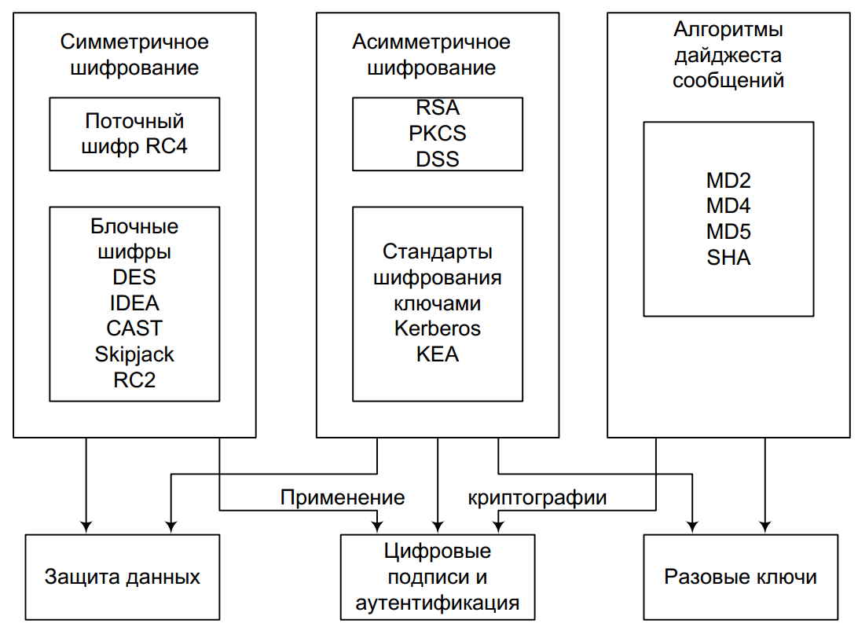
Основные понятия
Криптографический протокол (англ. Cryptographic protocol) – это абстрактный или конкретный протокол, включающий набор криптографических алгоритмов, часто являющихся последовательностью криптографических примитивов.

Slide 3
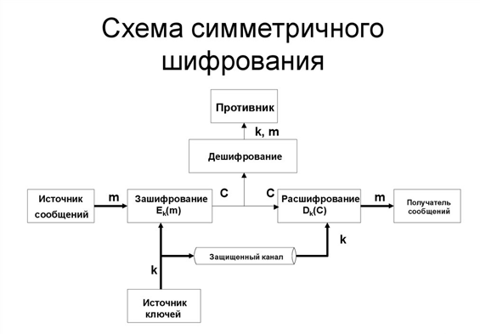
Состав протокола
Протокол делится на проходы (англ. pass) или циклы (англ. round), являющиеся интервалом времени активности только одного участника.
Проход, в свою очередь, состоит из шагов (англ. step, action) — конкретных законченных действий, выполняемых участником.

Slide 4
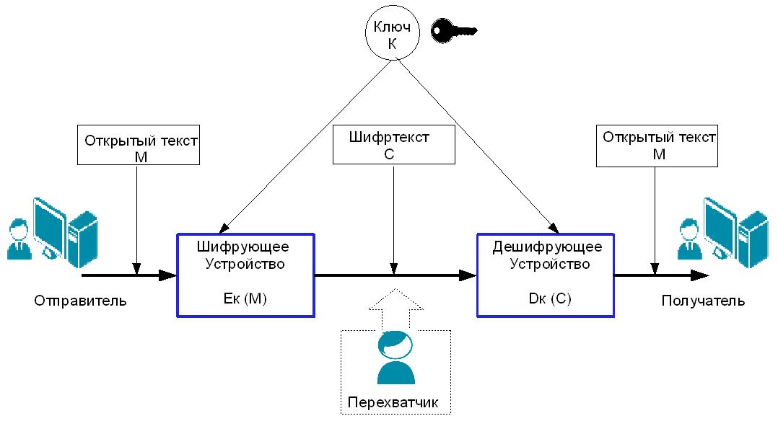
Пример цикла
генерация нового (случайного) значения;
вычисление значений функции;
проверка сертификатов, ключей, подписей, и др.;
приём и отправка сообщений.

Slide 5
Свойства безопасности протоколов
Аутентификация.
Аутентификация при рассылке по многим адресам или при подключении к службе подписки/уведомления.
Авторизация.
Свойства совместной генерации ключа.
Конфиденциальность.
Анонимность
(Ограниченная) защищённость от атак типа «отказ в обслуживании».
Инвариантность отправителя.
Невозможность отказа от ранее совершённых действий.
Безопасное временное свойство.

Slide 6
Функции криптографических протоколов
Формирование ключей.
Обмен ключами.
Аутентификация сторон.
Доказательство целостности и происхождения данных (ЭЦП).
Разделение ключей.
Безопасные распределённые вычисления.
Конфиденциальность данных.
Невозможность отказа.
Целостность данных.
Целостность соединения.
Разграничение доступа.

Slide 7
Протокол
Протоколом называют последовательность действий, исполняемых двумя или более сторонами, спроектированную для решения какой-либо задачи.
Характеристики протокола:
каждый участник должен согласится следовать протоколу
протокол должен быть недвусмысленным
протокол должен быть полным
в нем должны быть указаны точные действия в любой возможной ситуации

Slide 8
Атака на криптографический протокол
Под атакой на защищённый протокол понимается попытка проведения анализа сообщений протокола и/или выполнения непредусмотренных протоколом действий для нарушения заявленных или подразумеваемых свойств протокола.
Атака считается успешной, если нарушено хотя бы одно из заявленных или подразумеваемых свойств протокола.
Обычно используют следующие сокращенные названия классов атак:
_{Сокр.} | _{Название}
_{MITM} | «Противник в середине» (man-in-the-middle attack)
_{Replay} | Атака с повторной передачей (replay attack)
_{TF} | подмена типа (type flaw attack)
_{STS} | Атака с известным разовым ключом (short-term secret)
_{PS} | Атака с параллельными сеансами (parallel-session)
_{KN} | Атака с известным сеансовым ключом (known-key attack)
_{UKS} | Атака с неизвестным сеансовым ключом (unknown key-share attack)

Slide 9
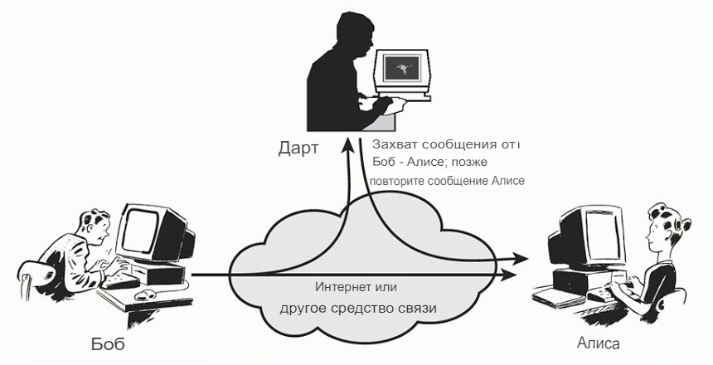
Replay (англ. replay attack) «Атака с повторной передачей»
Класс атак, в котором злоумышленник записывает все сообщения, проходящие в одном сеансе протокола, а далее повторяет их в новом, выдавая себя за одного из участников первого сеанса. Примерами протоколов, к которым применима данная атака, являются протоколы Ву-Лама и бесключевой протокол Шамира.

Slide 10
PS (англ. parallel-session attack) «Атака с параллельными сеансами»
Класс атак, в котором злоумышленник инициирует несколько одновременных сеансов протокола с целью использования сообщений из одного сеанса в другом. Примером протокола, уязвимого к данному классу атак, является симметричный вариант Нидхема—Шрёдера.
Пример: протокол NSPK (Needham — Schroeder public key protocol):
A → B: E_{B}(r_{A}, A),
A ← B: E_{A}(r_{A}, r_{B}),
A → B: E_{B}(r_{B}).
Атака на NSPK: нарушитель C, используя свой законный обмен с участниками A и B, может открыть второй сеанс протокола с участником B и при этом, чередуя сообщения обоих сеансов (interleaving attack), может найти случайное число rB, сгенерированное участником B:
(1) A → C: E_{C}(r_{A}, A),
(1`) C(A) → B: E_{B}(r_{A}, A),
(2`) C(A) ← B: E_{A}(r_{A}, r_{B}),
(2) A ← C:E_{A}(r_{A}, r_{B}),
(3) A → C:E_{B}(r_{B}),
(3`)C(A) → B: E_{B}(r_{B}).

Slide 11
UKS (англ. unknown key-share attack) «Атака с неизвестным сеансовым ключом»
Класс атак на протоколы с аутентификацией ключа, в которых злоумышленник получает возможность доказать одной из сторон владение ключом (с помощью, например, повтора сообщения из легального сеанса), хотя сам ключ злоумышленник не знает. К такому классу атак уязвим, например, симметричный протокол Нидхема-Шрёдера.
Пример: протокол STS. Попытка построения аутентифцированного протокола на базе DH была предпринята в протоколе STS (station-to-station):
A → B: A, B, m_{A} = α^{x} mod p,
A ← B: B, A, m_{B} = α^{y} mod p, E_{k}(Sig_{B}(m_{B}, m_{A})),
A → B: A, B, E_{k}(Sig_{A}(m_{A}, m_{B})).
Здесь Sig_{A} и Sig_{B} — цифровые подписи пользователей A и B соответственно, k = α^{xy} mod p — искомый общий ключ.

Slide 12
UKS (англ. unknown key-share attack) «Атака с неизвестным сеансовым ключом» (продолжение)
Атака на протокол STS: (Lowe G., 1996) (атака с неизвестным общим ключом) (unknown key-share attack, UKS attack): Нарушитель C, используя свой законный обмен с участником B, может применить против участника A атаку, в результате которой он может убедить A в том, что он выступает от имени B. Нарушитель C использует свой законный обмен с участником B и убеждает A в том, что он выступает от имени B. Сеанс с участником B остается незавершенным, так как C, не зная секретного ключа участника A, не сможет подобрать правильный ответ для B. Поэтому любое его сообщение на третьем шаге будет участником B отвергнуто:
A → C(B): A, B, m_{A},
C → B: C, B, m_{A},
C ← B: B, C, m_{B}, E_{k}(Sig_{B}(m_{B}, m_{A})),
A ← C(B): B, A, m_{B}, E_{k}(Sig_{B}(m_{B}, m_{A})),
A → C(B): A, B, E_{k}(Sig_{A}(m_{A}, m_{B})).

Slide 13
ПЛАН ЛЕКЦИИ
Лекция № 2. Контроль целостности информации
Цель занятия:
1. Изучить основные функциональные возможности различных систем разграничения доступа.
2. Формировать и развивать у обучающихся научное мышление, умение активно участвовать в творческой дискуссии, делать правильные выводы, аргументировано излагать и отстаивать свое мнение по вопросам изучаемой темы.
Учебные вопросы:
Задачи аутентификации информации
Имитозащита информации
Криптографические методы контроля целостности
Коды обнаружения манипуляций с данными

Slide 14
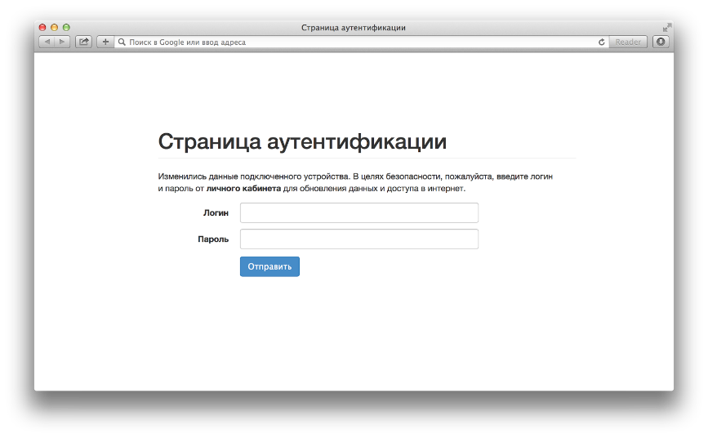
Понятие аутентификации
Аутентификация – это основа безопасности любой системы, которая заключается в проверке подлинности данных о пользователе сервером.
Аутентификация информации – установление санкционированным получателем того факта, что полученное сообщение послано санкционированным отправителем.
Элементы аутентификации:
Субъект – пользователь.
Характеристика субъекта – информация, предоставляемая пользователем для проверки подлинности.
Владелец системы аутентификации – владелец ресурса.
Механизм аутентификации – принцип проверки.
Механизм авторизации – управление доступом.

Slide 15

Протоколы аутентификации
Протоколы аутентификации предназначены для решения задачи установления подлинности участников криптографического протокола.
Проблема установления подлинности участников представляет большую актуальность, например, в том случае, когда участники выражают желание получить доступ к ресурсам, безопасность которых представляет повышенный интерес, таким, например, как:
государственные и военные информационные ресурсы;
закрытые базы данных;
банковские счета и т.д.
Протоколы аутентификации включают в себя следующие два класса:
КП односторонней аутентификации;
КП двусторонней аутентификации.

Slide 16
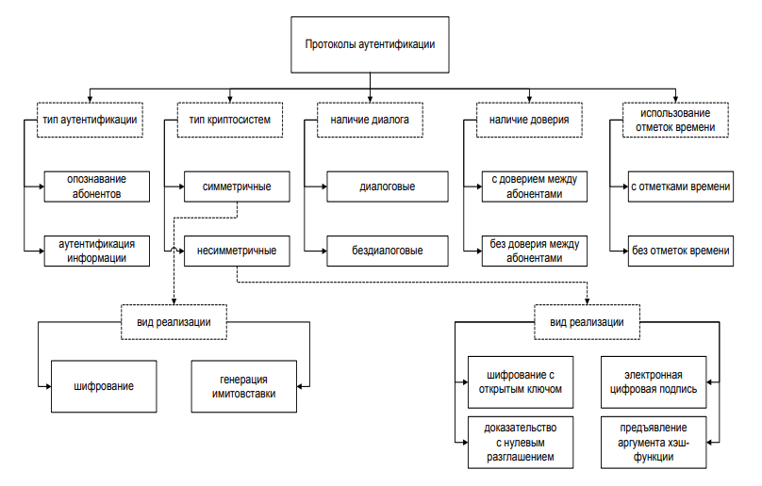
Классификация протоколов аутентификации

Slide 17
КП односторонней аутентификации
В KП односторонней аутентификации лишь один из участников доказывает свою подлинность другому участнику. Работа такого KП обычно состоит из нескольких раундов, в каждом из которых:
Доказывающий участник (P) предъявляет доказательство своей подлинности проверяющему участнику.
Проверяющий участник (V) проверяет доказательство, и принимает решение: признавать ли предъявленное доказательство правильным или нет.
Выделяют:
Однораундовые KП односторонней аутентификации;
Многораундовые KП односторонней аутентификации;

Slide 18
Понятие имитозащиты и имитовставки
Имитозащита — защита системы шифровальной связи или другой криптосистемы от навязывания ложных данных. Реализуется с помощью добавления к сообщению дополнительного кода,имитовставки, MAC, зависящей от содержания сообщения и секретного элемента, известного только отправителю и получателю (ключа). Закладка избыточности позволяет обнаружить внесённые в сообщение несанкционированные изменения.
Имитовста́вка (MAC, англ. message authentication code — код аутентичности сообщения) — средство обеспечения имитозащиты в протоколах аутентификации сообщений с доверяющими друг другу участниками — специальный набор символов, который добавляется к сообщению и предназначен для обеспечения его целостности и аутентификации источника данных.

Slide 19
Методы имитозащиты
Для обеспечения имитозащиты необходимо, чтобы злоумышленник не имел возможности создавать правильные сообщения (то есть те, которые на приёмном конце канала будут восприняты как правильные).
Это возможно путём внесения избыточности в сообщения подобно тому, как это делается в случае защиты от случайных помех. В этом случае алгоритм внесения избыточности должен быть скрыт от злоумышленника. Обычно процедура защиты строится на основе некоторой криптографической системы. К сообщению добавляется отрезок информации фиксированной длины, вычисленный по определённому правилу на основе открытых данных и ключа, называемый имитовставкой. В открытые данные, используемые для выработки имитовставки, помимо собственно текста сообщения может быть включена и служебная информация, такая как дата и время отправки сообщения, регистрационный номер сообщения и так далее. В этом случае можно обеспечить также защиту от повторной передачи ранее переданного правильного сообщения.

Slide 20
Помехоустойчивое кодирование
Методы помехоустойчивого кодирования:
кодирование с контролем двоичного сообщения на четность (числа единиц в сообщении) или на нечетность;
кодирование с обеспечением постоянного веса двоичного сообщения (постоянного числа единиц в сообщении);
корреляционное (парафазное) кодирование («1» и «0» кодируются парой символов, например, «10» и «01», соответственно);
кодирование на основе линейных уравнений в полях Галуа и т.д.
ꜫ
x y y x
y+ꜫ
k(t) k(t)
Структура простейшего помехозащищенного криптоканала
Ш
К
ДК
ДШ
Г1
Г2

Slide 21
Режим выработки имитовставки
Да
Да Нет
Нет
Заполнение
накопителей
N1,N2
16 циклов
шифрования
16 циклов
шифрования
Есть
еще
Данные?
Блок
Полный?
Дополнение
блока
нулями
Выбор
битов
имитовставки

Slide 22
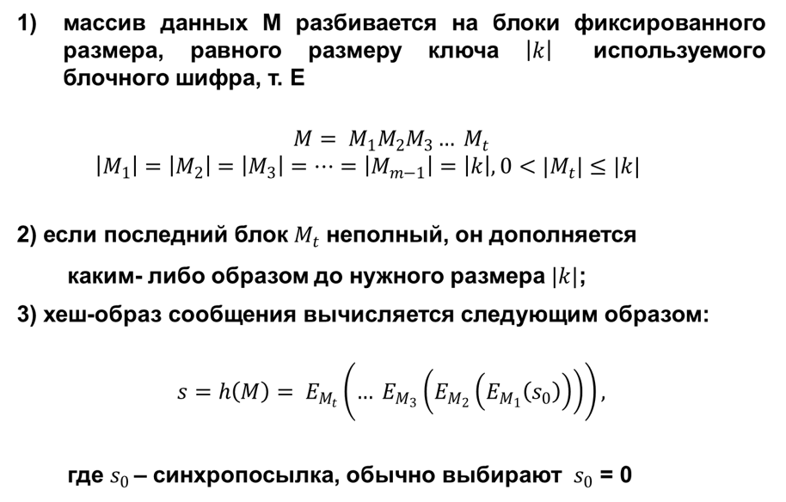
Cхема формирования хеш-образа сообщения M

Slide 23
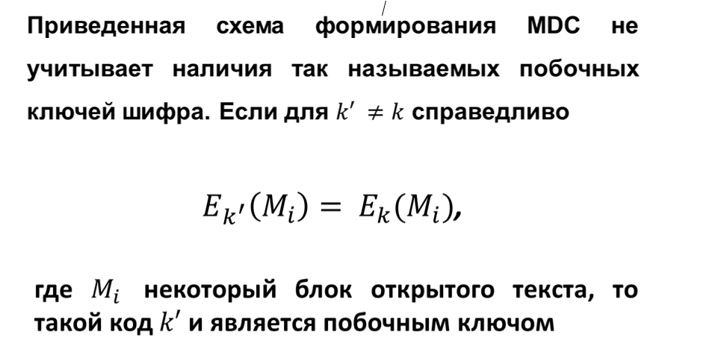
Процедура расширения

Slide 24
Алгоритм формирования HMAC
Сообщение делится на N блоков, по b бит в каждом.
Секретный ключ дополняется слева нулями до получения b-разрядного ключа. Рекомендуется, чтобы секретный ключ до операции дополнения имел длину, большую n, где n – разрядность HMAC.
Выполняется операция XOR результат шага 2 с константой ipad (input pud). Величина ipad суть b/8 повторений последовательности 36h.
Полученный блок добавляется слева к N-блоковому сообщению.
Результат шага 4 хешируется и создается n-разрядный хеш-образ, называемый Intermediate HMAC.
Результат шага 5 дополняется слева нулями до получения b-разрядного блока.
Шаги 2 и 3 повторяются с константой opad (output pud). Величина opad суть b/8 повторений последовательности 5Ch.
Результат шага 7 добавляется слева к блоку, полученному на шаге 6.
Результат шага 8 хешируется с использованием той же хеш-функции и создается финальный HMAC.

Slide 25
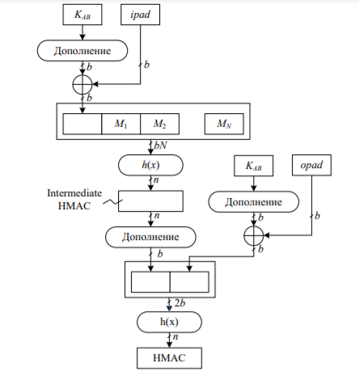
Cхема формирования HMAC

Slide 26
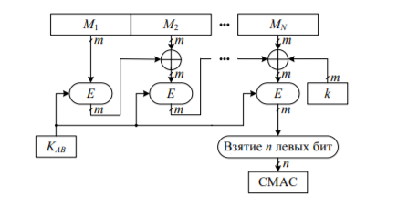
Cхема формирования СMAC

Slide 27
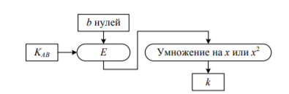
Схема генерации ключа k для последнего шага формирования CMAC

Slide 28
Коды обнаружения манипуляций с данными
Код обнаружения манипуляций - код фиксированной длины, вырабатываемый из данных с использованием вычислительно необратимой функции с целью обнаружения факта изменения хранимых или передаваемых по каналу связи данных.
Такие коды делятся на 2 больших класса:
Коды с исправлением ошибок
Коды с обнаружением ошибок
Целью кодов с исправлением ошибок является восстановление с вероятностью, близкой к единице, посланного сообщения. В то время как цель кодов с обнаружением ошибок – это выявление с вероятностью, близкой к единице, наличия ошибок.

Slide 29
Коды с исправлением ошибок в передаче
Коды, которые позволяют не только обнаружить ошибку, но и определить номер искаженного символа (позиции), называются кодами с исправлением ошибок.
Для исправления одиночной ошибки придется увеличить кодовое расстояние минимум до 3, двухкратной до 4 и т. п.
В блоковых (блочных) кодах входная непрерывная последовательность информационных символов разбивается на блоки, содержащие k символов.

Slide 30
Коды с исправлением ошибок в передаче
Все дальнейшие операции в кодере производятся над каждым блоком отдельно и независимо от других блоков.
Каждому информационному блоку из k символов ставится в соответствие набор из n символов кода канала передачи сообщений, где n > k . Этот набор, называемый кодовым словом, передается по каналу связи, искажается шумами и помехами, а затем декодируется независимо от всех других кодовых слов.
Величина n называется длиной канального кода или длиной канального блока. Каждое сообщение в этом случае передаётся собственным кодовым словом.
Кодовые слова могут объединяться в группы – кодовые предложения или фразы, объединённые некоторой общностью, например, способом защиты от помех кодовых слов, входящих в блок, и т. п.

Slide 31
Коды с исправлением ошибок в передаче
Контрольная сумма - это некоторое значение, вычисленное по определённой схеме на основе кодируемого сообщения.
Проверочная информация при систематическом кодировании приписывается к передаваемым данным.
На принимающей стороне абонент знает алгоритм вычисления контрольной суммы: соответственно, программа имеет возможность проверить корректность принятых данных.
Без контрольной суммы, передавать данные опасно, так как помехи присутствуют везде и всегда, весь вопрос только в их вероятности возникновения и вызываемых ими побочных эффектах.
В зависимости от условий и выбирается алгоритм выявления ошибок и количество данных в контрольной сумме.
Чем сложнее алгоритм, и больше контрольная сумма, тем меньше не распознанных ошибок.

Slide 32
Алгебраические коды
Блочные коды представляют собой совокупность кодовых символов, состоящих из отдельных комбинаций (блоков) элементов символов кода, которые кодируются и декодируются независимо.
Непрерывные (древовидные) коды представляют собой непрерывную последовательность кодовых символов, причем введение проверочных элементов производится непрерывно, без разделения ее на независимые блоки.

Slide 33
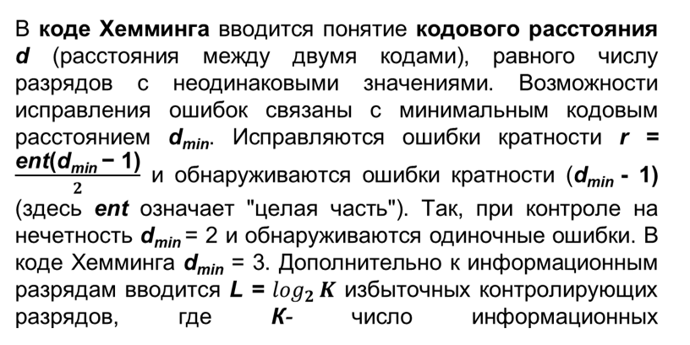
Код Хэмминга

Slide 34
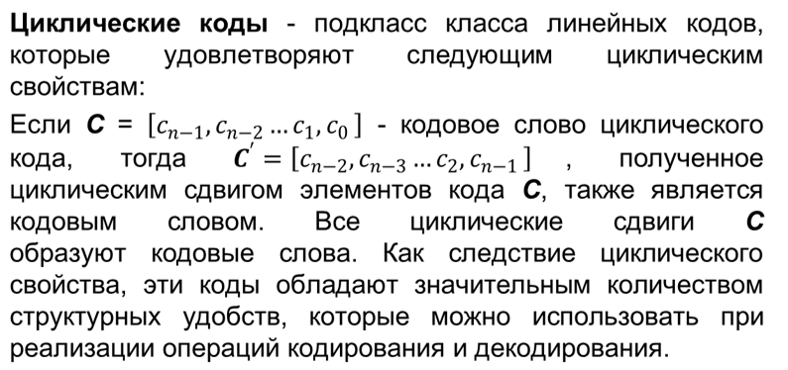
Циклические коды

Slide 35
ПЛАН ЛЕКЦИИ
Лекция № 3. Протоколы идентификации и аутентификации абонентов сети
Цель занятия:
1. Изучить основные функциональные возможности различных систем разграничения доступа.
2. Формировать и развивать у обучающихся научное мышление, умение активно участвовать в творческой дискуссии, делать правильные выводы, аргументировано излагать и отстаивать свое мнение по вопросам изучаемой темы.
Учебные вопросы:
Основные понятия идентификации, аутентификации и авторизации.
Симметричные и несимметричные методы аутентификации.
Протоколы “рукопожатия”.
Протокол Kerberos.

Slide 36
Определения
Идентификация — процедура, в результате выполнения которой для субъекта идентификации выявляется его идентификатор, однозначно определяющий этого субъекта в информационной системе.
Аутентификация — процедура проверки подлинности, например проверка подлинности пользователя путем сравнения введенного им пароля с паролем, сохраненным в базе данных.
Авторизация — предоставление определенному лицу или группе лиц прав на выполнение определенных действий.
Идентификация и аутентификация — это первая линия обороны, которую можно считать проходной информационного пространства организации. Без порядка на проходной не будет порядка и внутри охраняемой территории.

Slide 37
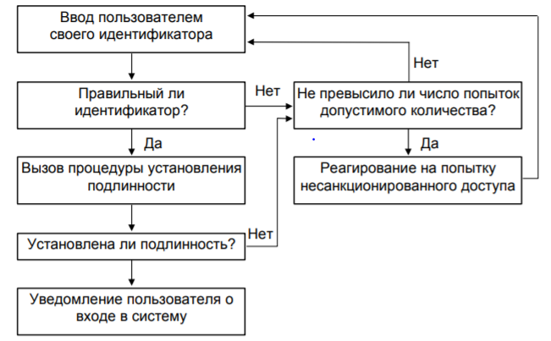
Схема идентификации и аутентификации пользователя при его доступе в компьютерную систему

Slide 38
Виды аутентификации
По направленности аутентификация может быть:
односторонней (пользователь доказывает свою подлинность системе, например при входе в систему);
двусторонней (взаимной).
Обычно методы аутентификации классифицируют по используемым средствам. В этом случае указанные методы делят на три группы:
Основанные на знании лицом, имеющим право на доступ к ресурсам системы, некоторой секретной информации — пароля.
Основанные на использовании уникального устройства: жетона, электронной карточки и др.
Основанные на измерении биометрических данных.

Slide 39
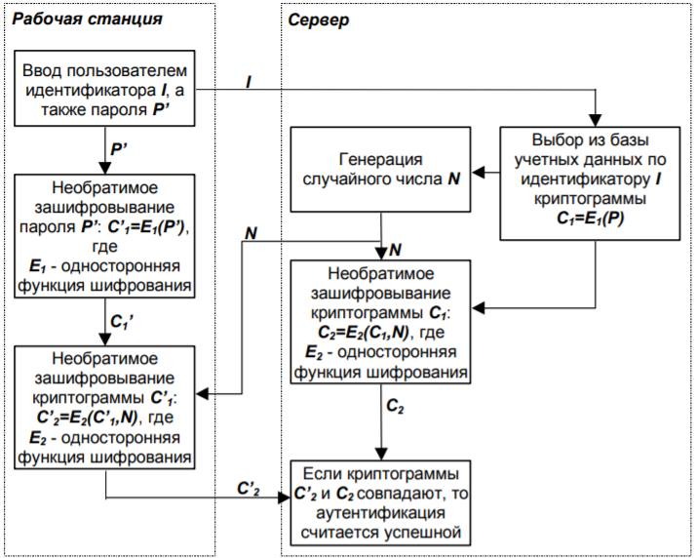
Схема безопасного использования многоразового пароля

Slide 40
Виды авторизации
Ролевая модель. Администратор назначает пользователю одну или несколько ролей, а уже им выдает разрешения и привилегии. Эта модель применяется во многих прикладных программах и операционных.
Избирательная модель. Права доступа к конкретному объекту выдают конкретному пользователю. При этом право определять уровень доступа имеет либо владелец конкретного объекта (например, его создатель), либо суперпользователь (по сути, владелец всех объектов в системе). Кроме того, пользователь, обладающий определенным уровнем доступа, может передавать назначенные ему права
Мандатная модель. Администратор назначает каждому элементу системы определенный уровень конфиденциальности. Пользователи получают уровень доступа, определяющий, с какими объектами они могут работать. Обычно такая модель является иерархической, то есть высокий уровень доступа включает в себя права на работу и со всеми младшими

Slide 41
Процесс аутентификации
Претендент А
Запрос доступа
Верификатор Б
Запрос идентификатора (ID)
Идентификация
(проверка ID)
ID
Запрос пароля (PW)
Аутентификация
(проверка PW)
PW
Разрешение доступа
Авторизация

Slide 42
Методы аутентификации
С использованием симметричных криптоалгоритмов
Протокол Нидхема—Шредера
Схема Kerberos
С использованием несимметричных криптоалгоритмов
Протокол Диффи—Хеллмана
Протокол Фиата—Шамира

Slide 43
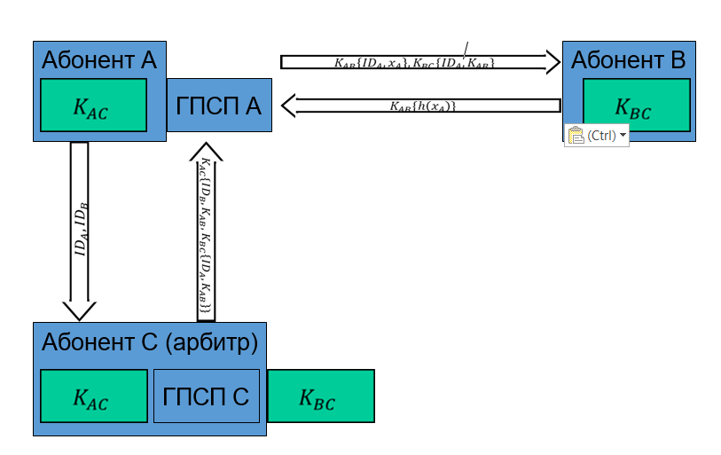
Протокол Нидхема—Шредера

Slide 44

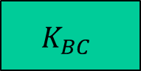
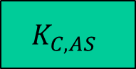



Схема Kerberos
Клиент С
Абонент В
ГПСП С
Kerberos
Сервер AS
Сервер TGS
ГПСП AS
ГПСП С

Slide 45
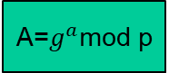
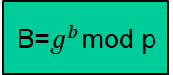
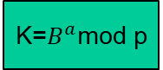
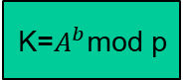
Протокол Диффи—Хеллмана
Абонент А
Абонент Б
g, a, p
b
g,p,A
B
Сравнение

Slide 46


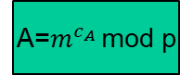
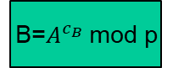
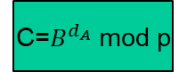
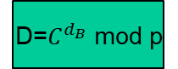
Протокол Фиата—Шамира
m
m
Абонент А
Абонент Б
d p
p,A
B
C
D=m

Slide 47
Методов взлома
Протоколы аутентификации используются практически на всех ИС, поэтому существуют много методов их взлома:
Маскарад (impersonation)
Подмена стороны аутентификационного обмена (interleavingattack)
Повторная передача (replayattack)
Отражение передачи (reflectionattack)
Вынужденная задержка (forceddelay)
Атака с выборкой текста (chosen- textattack)

Slide 48
Алгоритмы, использующиеся в TLS
Для обмена ключами и проверки их подлинности применяются комбинации алгоритмов: RSA (асимметричный шифр), Диффи-Хеллмана (безопасный обмен ключами), DSA (алгоритм цифровой подписи) и алгоритмы технологии Fortezza.
Для симметричного шифрования: RC2, RC4, IDEA, DES, Triple DES или AES;
Для хэш-функций: MD5 или SHA.

Slide 49
Отличия протокола TLS 1.2 от TLS 1.3
Сокращение шифронаборов
Нулевое время возобновления приёма-передачи — 0-RTT
Повышение безопасности за счет применения ЭЦП на ранних этапах соединения

Slide 50
Перспективы развития аутентификации
Пароли постепенно уходят
Согласно результатам исследования IBM, в части средств обеспечения безопасности предпочтение отдается биометрии и многофакторной аутентификации. 75% респондентов применяют биометрические средства идентификации и аутентификации, а сложные пароли применят каждый третий опрошенный. Вероятно, высокая доля биометрии явилась результатом влияния непосредственно состава выборки респондентов, подкрепленная высоким распространением продукции Apple среди нее. Тем не менее, пароли уходят в прошлое — и это очевидный тренд.
Биометрия
Причина падения распространенности паролей кроется не только в том, что они уже давно не в силах обеспечить должный уровень безопасности на фоне трансформирующихся с каждым днем угроз, но также и по той причине, что количество аккаунтов, приходящихся в среднем на одного человека в мире неуклонно растет и, как ожидается, через несколько лет удвоится. Разумеется, для управления таким числом аккаунтов в качестве средства идентификации и аутентификации было бы оптимально иметь более защищенное и в то же время удобное решение нежели пароли. В сравнении с паролями биометрия, безусловно, более надежный и удобный способ идентификации и аутентификации. В то же время вопросы безопасности и конфиденциальности по-прежнему вызывают наибольшую озабоченность при ее внедрении.

Slide 51
ПЛАН ЛЕКЦИИ
Лекция № 4. Системы разграничения доступа
Цель занятия:
1. Изучить основные функциональные возможности различных систем разграничения доступа.
2. Формировать и развивать у обучающихся научное мышление, умение активно участвовать в творческой дискуссии, делать правильные выводы, аргументировано излагать и отстаивать свое мнение по вопросам изучаемой темы.
Учебные вопросы:
Парольная схема разграничения доступа.
Разграничение доступа с использованием механизма запроса-ответа и процедур “рукопожатия”.
Аутентификация объекта.

Slide 52
Идентификация и аутентификация
Идентификацией называется присвоение субъектам и объектам доступа личного идентификатора и сравнение его с заданным перечнем. Идентификация обеспечивает выполнение следующих функций:
- установление подлинности и определение полномочий субъекта при его допуске в систему;
- контролирование установленных полномочий в процессе сеанса работы;
- регистрация действий и др.
Аутентификацией (установлением подлинности) называется проверка принадлежности субъекту доступа предъявленного им идентификатора и подтверждение его подлинности.

Slide 53
Наиболее показательные методы аутентификации
Аутентификация на основе многоразовых паролей;
Аутентификация на основе одноразовых паролей;
Биометрическая аутентификация;
Аутентификация на основе графического пароля.

Slide 54
Графический пароль
Графический пароль — это совокупность некоторого рисунка, выбираемого пользователем, и неких жестов, которые на этот рисунок накладываются. При попытке войти при помощи графического пароля в операционную систему (ОС), происходит оценка нарисованных графических знаков и сравнение их с графическими знаками, которые были использованы при создании пароля. Затем происходит оценка разницы между каждым графическим знаком, и принимается решение об авторизации на основании количества ошибок в комплексе.
Сложность графического пароля можно определить количеством различных паролей с одной длиной (для графического пароля под длиной следует понимать количество использованных жестов). Это количество напрямую влияет на то, сколько времени нужно потратить злоумышленнику для взлома пароля для любого из используемых им методов (прямого перебора, перебора с использованием словаря и т. д.).

Slide 55
Аутентификация по отпечатку пальца
Аутентификация по отпечаткам пальцев — самая распространенная биометрическая технология аутентификации пользователей. Метод использует уникальность рисунка папиллярных узоров на пальцах людей. Отпечаток, полученный с помощью сканера, преобразовывается в цифровой код, а затем сравнивается с ранее введенными наборами эталонов. Преимущества использования аутентификации по отпечаткам пальцев — легкость в использовании, удобство и надежность. Универсальность этой технологии позволяет применять её в любых сферах и для решения любых и самых разнообразных задач, где необходима достоверная и достаточно точная идентификация пользователей.
Для получения сведений об отпечатках пальцев применяются специальные сканеры.
Обычно применяются три основных типа сканеров отпечатков пальцев: оптические, ёмкостные, ультразвуковые.

Slide 56
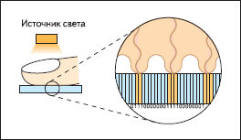
Основные типы сканеров
Оптические сканеры отпечатков пальцев – это самый старый способ считывания и сравнения отпечатков. Как понятно из названия, технология базируется на считывании оптической информации – по сути, фотографии. Затем используются алгоритмы для распознавания уникального рисунка на поверхности пальца при помощи анализа самых светлых и самых темных участков изображения.
Рисунок 1 – Схема оптического сканера.

Slide 57
Достоинства строгой аутентификации
Перехватываемые данные в ходе процесса аутентификации не позволяют нарушителю вычислить секретный ключ
Возможность многократного выполнения процедуры аутентификации удаленного пользователя без смены ключа аутентификации

Slide 58
Протокол «свой—чужой»
1-й шаг. Проверяющий генерирует случайный запрос R и направляет его доказывающему.
2-й шаг. Доказывающий вычисляет ответ, зависящий от значения R и ключа К и направляет его проверяющему.
Проверяющий самостоятельно вычисляет ответ по R и К и сравнивает с полученным значением ответа.

Slide 59
Протокол рукопожатия-2
1-й шаг. Пользователь А генерирует случайный запрос R_{А} и направляет его пользователю В.
2-й шаг. Пользователь В вычисляет ответ W_{В}=F(R _{А},K), генерирует случайный запрос R_{В} и направляет пару (W_{В} ,R_{В} ) пользователю А.
3-й шаг. Пользователь А вычисляет ответ W_{А}=F(R _{В},K) и направляет W_{В} пользователю А.
!!! Запросы R_{А} и R_{В} должны быть случайными равновероятными значениями !!!

Slide 60
Основные типы протоколов рукопожатия
1-й тип:
Используется разделяемый секретный ключ K
В качестве функции F(R _{А},K) применяется алгоритм шифрования R _{А} по ключу K или алгоритм вычисления защитной контрольной суммы (ключевая хэш-функция).
2-й тип:
Используются открытые ключи обоих участников протокола.

Slide 61
Варианты реализации протокола рукопожатия с использованием двух ключевых криптосхем
Протоколы на основе алгоритмов открытого шифрования.
Протоколы на основе алгоритмов ЭЦП.
Протоколы на основе схемы открытого согласования ключа.

Slide 62
Протокол рукопожатия на основе алгоритма открытого шифрования
А генерирует случайное число R_{A} и зашифровывает его по открытому ключу Y_{B} пользователя В: С_{A}=Е(R_{A},Y_{B}). Затем С_{A} → B.
B вычисляет R_{А}, генерирует случайное R_{B} и зашифровывает его по Y_{A} : С_{В}=Е(R_{В},Y_{А}). Затем (R_{А},С_{В} ) → А.
А вычисляет R_{В} по своему личному секретному ключу х_{A} : R_{В} =Е(С_{В},х_{А}). Затем R_{В} → B.

Slide 63
Протокол рукопожатия на основе механизма ЭЦП
А генерирует случайное число R_{A} и направляет его B.
B вычисляет ЭЦП S_{В} к R_{А}, генерирует случайное R_{B} и направляет (S_{в}, R_{В} ) → А.
А вычисляет ЭЦП S_{А} к R_{В}. Затем и направляет S_{А} → B.
В соответствии с процедурой проверки подлинности ЭЦП пользователь А (B) проверяет подлинность ЭЦП S_{В} (S_{А}) и убеждается в подлинности B (А)

Slide 64
Процедура «рукопожатия»
Для установления подлинности пользователей широко используется процедура рукопожатий (Handshaking – согласованный обмен, квитирование), построенная по принципу "вопрос-ответ". Она предполагает, что правильные ответы на вопросы дают только те пользователи, для которых эти вопросы предназначены.
В процедуре рукопожатия может быть использовано одностороннее функциональное преобразование в виде случайной, предназначенной для конкретного пользователя функции F(X). Пользователь также должен вычислить заданную для него функцию F*(X) и ввести полученное значение в систему.

Slide 65
Схема с конечными узлами
Схема с конечными узлами (рис. 1). В этой схеме защищенный канал образуется программными средствами, установленными на двух удаленных компьютерах. Компьютеры принадлежат двум разным локальным сетям одной организации и связаны между собой через публичную сеть.
Достоинство этой схемы – полная защищенность канала вдоль всего пути следования и возможность использования любых протоколов создания защищенных каналов, лишь бы на конечных точках канала поддерживался один и тот же протокол.
Недостатки заключаются в следующем: Уязвимыми для злоумышленников обычно являются сети с коммутацией пакетов, а не каналы телефонной сети или выделенные каналы, через которые локальные сети подключены к территориальной сети. Поэтому защиту каналов доступа к публичной сети можно считать избыточной.

Slide 66
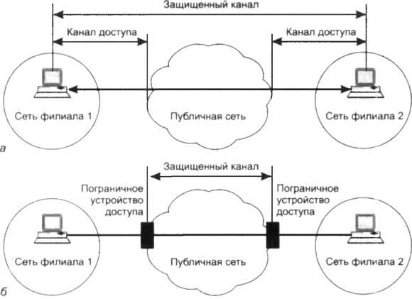
Схема с оборудованием поставщика услуг публичной сети
В этой схеме защищенный канал прокладывается только внутри публичной сети с коммутацией пакетов, т.е. клиенты и серверы не участвуют в создании защищенного канала.
Такой подход позволяет легко образовывать новые каналы защищенного взаимодействия между компьютерами независимо от их места расположения, так как программное обеспечение конечных узлов остается без изменений.

Slide 67
Преимущества модели «рукопожатия»
Преимущества аутентификации на основе модели «рукопожатия» перед парольной аутентификацией:
•между пользователем и системой не передается никакой конфиденциальной информации, которую нужно сохранять в тайне;
•каждый следующий сеанс входа пользователя в систему отличен от предыдущего, поэтому даже длительное наблюдение за этими сеансами ничего не даст нарушителю

Slide 68
Протокол Диффи-Хеллмана
Необходимость в хранении и передаче ключевой информации, зашифрованной с помощью других ключей, привел к развитию концепции иерархии ключей.
Иерархия ключевой информации может включать множество уровней, однако, наиболее часто выделяют главные ключи (мастер-ключи), ключи шифрования ключей и рабочие ключи.
Сеансовые ключи находятся на самом нижнем уровне и используются для шифрования данных. Когда эти ключи необходимо безопасным образом передать между узлами сети или безопасно хранить, их шифруют с помощью ключей следующего уровня – ключей шифрования ключей.
На верхнем уровне иерархии ключей располагается мастер-ключ. Этот ключ применяют для шифрования ключей шифрования, когда требуется безопасно хранить их на диске. Обычно в каждом компьютере используется только один мастер ключ, который отчуждается на внешнем носителе, как правило, защищенном от несанкционированного доступа, чтобы раскрыть значение этого ключа было невозможно (смарт-карта, e-Token и т.п.)
Для возможности использования при защищенном информационном обмене между противоположными сторонами криптосистемы с секретным ключом, взаимодействующим сторонам необходима выработка общего секрета, на базе которого они смогут безопасно шифровать информацию или безопасным образом вырабатывать и обмениваться сеансовыми ключами. В одном случае общий секрет представляет собой сеансовый ключ, в другом случае – мастер-ключ. В любом случае, злоумышленник не должен быть способен, прослушивая канал связи, получить данный секрет.

Slide 69
Реализация способа с использованием протокола Диффи-Хеллмана.
Протокол Диффи-Хеллмана был первым алгоритмов работы с открытыми ключами (1976 г.). Безопасность данного протокола основана на трудности вычисления дискретных логарифмов в конечном поле.
Пусть пользователи A и B хотят выработать общий секрет. Для этого они выполняют следующие шаги:
1. Стороны A и B договариваются об используемом модуле N, а также о примитивном элементе g, 1≤g≤N, степени которого образуют числа от 1 до N-1, то есть во множестве {g,g^2,…,g^(N-1)=1}, присутствуют все числа от 1 до N-1. Числа N и g являются открытыми элементами протокола.
2. Пользователи A и B независимо друг от друга выбирают собственные секретные ключи СКА и CKВ (случайные большие целые числа, меньшие N, хранящиеся в секрете).
3. Пользователи A и B вычисляют открытые ключи ОКА и OKВ на основании соответствующих секретных ключей по следующим формулам:

Slide 70
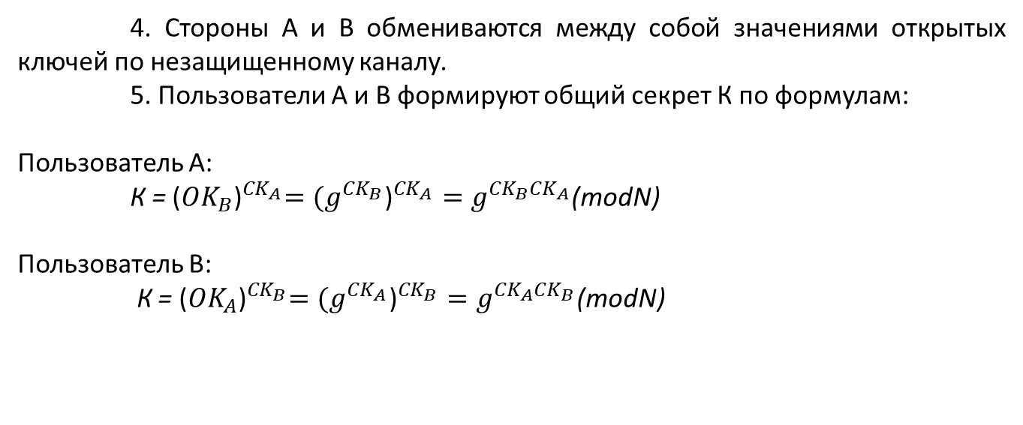
Реализация способа с использованием протокола Диффи-Хеллмана.
4. Стороны A и B обмениваются между собой значениями открытых ключей по незащищенному каналу.
5. Пользователи A и B формируют общий секрет К по формулам:
Пользователь А:
К = ${({OK}_{B})}^{{CK}_{A}}=({g^{{CK}_{B}})}^{{CK}_{A}}=g^{{CK}_{B}{CK}_{A}}$(modN)
Пользователь B:
К = ${({OK}_{A})}^{{CK}_{B}}=({g^{{CK}_{A}})}^{{CK}_{B}}=g^{{CK}_{A}{CK}_{B}}$(modN)
Ключ K может использоваться в качестве общего секретного ключа (мастер-ключа) в симметричной криптосистеме.

Slide 71
Корректность
Этапы эксперемента:
1. настроить считыватель;
2. создать несколько меток, включая субъект с идентификатором ID;
3. выполнить протокол между считывателем и меткой с идентификатором ID.
Выходные данные считаются корректными в случае выполнения условий:
OutputR != OK и метка с идентификатором ID не легитимна;
OutputR = OK и метка с идентификатором ID легитимна;
OutputT != OK и считыватель не легитимен;
OutputT = OK и считыватель легитимен.

Slide 72
Согласование сеанса
Пусть (π,m⁰ → R,m⁰ → T,…m^{n} → R,m^{n} → T) – описание сеанса π протокола Prot между считывателем R и меткой T инициированный меткой T, где m^{i} → R определяет, что i-ое сообщение отправлено от считывателя R метки T. Считается, что сеанс согласован со считывателем R, если R завершит сеанс с аналогичным описанием.

Slide 73
Согласование сеанса
Пусть (π',m'0 → R,m'0 → T,…m^{'n} → R,m^{'n} → T) – описание сеанса π' протокола Prot между считывателем R и меткой T инициированный считывателем R. Сеанс считается согласованным с меткой T, если выполнены условия:
При любом завершении сеанса его описание на стороне T является подмножеством множества (π',m'0 → R,m'0 → T,…m^{'n} → R);
Либо если сеанс связи с описанием (π',m'0 → R,m'0 → T,…m^{'n} → R) запущен и ожидается последнее сообщение сеанса π'.

Slide 74
ПЛАН ЛЕКЦИИ
Лекция № 5. Управление ключами - общие сведения
Цель занятия:
1. Изучить основные функциональные возможности различных систем разграничения доступа.
2. Формировать и развивать у обучающихся научное мышление, умение активно участвовать в творческой дискуссии, делать правильные выводы, аргументировано излагать и отстаивать свое мнение по вопросам изучаемой темы.
Учебные вопросы:
1. Типы и назначение ключей. Основные, временные и сеансовые ключи. 2. Генерация криптографических ключей. 3. Неоднородное ключевое пространство. 4. Хранение ключей.

Slide 75
Основные определения
Ключ — секретная информация, используемая криптографическим алгоритмом при зашифровании/расшифровании сообщений, постановке и проверке цифровой подписи, вычислении кодов аутентичности (MAC). При использовании одного и того же алгоритма результат шифрования зависит от ключа. Для современных алгоритмов сильной криптографии утрата ключа приводит к практической невозможности расшифровать информацию.
Криптографический ключ представляет собой последовательность символов, выработанную по определенным правилам. Эта последовательность используется при криптографических преобразованиях текстов. Для каждого криптографического алгоритма существуют свои требования, в соответствии с которыми создаются ключи. Каждый ключ создается для определенного алгоритма.

Slide 76
Симметричные криптосистемы
Симметричные криптосистемы - способ шифрования, в котором для шифрования и расшифровывания применяется один и тот же криптографический ключ. До изобретения схемы асимметричного шифрования единственным существовавшим способом являлось симметричное шифрование.
Симметричные ключи используются при симметричном шифровании. Для шифровки и дешифровки используется один и тот же ключ. Это обеспечивает более высокую конфиденциальность сообщений, но создаёт проблему распространения ключей в системах с большим количеством пользователей.

Slide 77
Ассиметричное шифрование
Асимметричное шифрование – это метод шифрования данных, предполагающий использование двух ключей — открытого и закрытого.
Асимметричные ключи – ключи, используемые в асимметричных алгоритмах (шифрование, ЭЦП). Более точно, они являются ключевой парой, поскольку состоят из двух ключей: открытого и закрытого.

Slide 78
Открытый и закрытый ключ
Открытый ключ - ключ, который может быть опубликован и используется для проверки подлинности подписанного документа, а также для предупреждения мошенничества со стороны заверяющего лица в виде отказа его от подписи документа. Открытый ключ подписи вычисляется как значение некоторой функции от закрытого ключа, но знание открытого ключа не даёт возможности определить закрытый ключ.
Закрытый ключ - ключ, известный только своему владельцу. Только сохранение пользователем в тайне своего закрытого ключа гарантирует невозможность подделки злоумышленником документа и цифровой подписи от имени заверяющего.

Slide 79
Примеры ассиметричных алгоритмов
Наиболее распространенные алгоритмы асимметричного шифрования:
RSA (аббревиатура от Rivest, Shamir и Adelman, фамилий создателей алгоритма
DSA (Digital Signature Algorithm, «алгоритм цифровой подписи»)
Схема Эль-Гамаля
ECDSA (Elliptic Curve Digital Signature Algorithm)

Slide 80
Сеансовые (сессионные ключи) ключи
Сеансовые (сессионные) ключи - ключи, вырабатываемые между двумя пользователями, обычно для защиты канала связи. Обычно сеансовым ключом является общий секрет — информация, которая вырабатывается на основе секретного ключа одной стороны и открытого ключа другой стороны.
Существует несколько протоколов выработки сеансовых ключей и общих секретов, среди них, в частности, алгоритм Диффи — Хеллмана.

Slide 81
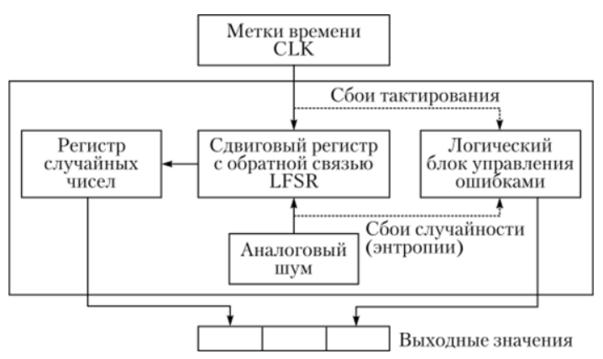
Генераторы истинно случайных чисел
Рис. 1. Пример схемы аппаратного генератора случайных чисел
Генерация ключей должна производиться таким образом, чтобы предугадать значение ключа (даже зная, как он будет генерироваться) было практически невозможно. В идеальном случае вероятность выбора конкретного ключа из множества допустимых равна 1/К, где К — мощность ключевого множества (ключи равновероятны).
Для получения ключей используют аппаратные и программные средства генерации случайных значений. Эти аппаратные устройства генерируют истинно случайные последовательности чисел.

Slide 82
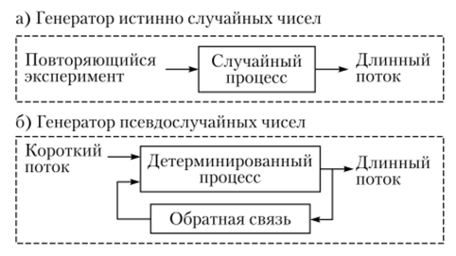
Генераторы псевдослучайных чисел
В то же время из-за дешевизны и возможности неограниченного тиражирования наиболее распространенными являются программные реализации генераторов.
Следует учитывать, что получаемая в этом случае последовательность будет псевдослучайной — если программный генератор повторно запустить с такими же начальными значениями, он выдаст ту же последовательность.
Рис. 2. Генераторы случайных и псевдослучайных чисел

Slide 83
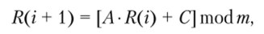
Генераторы псевдослучайных чисел
Наиболее простым и известным генератором псевдослучайных чисел является линейный конгруэнтный генератор, вырабатывающий последовательность чисел R(i):
Рис. 3
где А и С – константы; R(0) – исходное значение, выбранное в качестве порождающего числа. Значение т обычно устанавливается равным 2п_{у} где п –длина машинного слова в битах.
Генератор имеет период М, после чего генерируемая последовательность начнет повторяться. Необходимо выбирать числа А и С таким образом, чтобы период М был максимальным. Доказано, что этого можно достичь тогда и только тогда, когда С – нечетное и A mod 4 = 1.

Slide 84
Генераторы псевдослучайных чисел
Генератор псевдослучайной последовательности для криптографических задач должен удовлетворять следующим требованиям:
1. генерируемая последовательность должна быть статистически неотличима за приемлемое время вычислений от абсолютно случайной последовательности;
2. знание какой-либо начальной части последовательности не позволяет предсказать следующий бит этой последовательности за приемлемое время вычислений.
Для выявления возможных отклонений от случайности может быть использован ряд статистических тестов:
• классические статистические тесты (проверка гипотезы равномерного распределения случайной величины методом хи-квадрат, тесты на однородность и симметричность);
• тесты, применимые к двоичным последовательностям (метод серий, частотный периодический тест);
• тесты, специально разработанные или отобранные для применения в криптографии, — тесты NIST

Slide 85
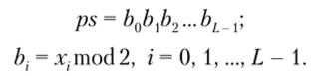
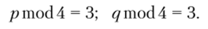
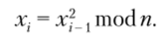
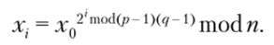
Генератор Блюм-Блюма-Шуба
Самым простым и эффективным на данный момент криптографически сильным генератором псевдослучайных чисел является генератор BBS[9] (Blum — Blum — Shub), названный по именам создателей Л. Блюм, М. Блюма и М. Шуба и основанный на теории квадратичных вычетов но модулю.
Алгоритм BBS при корректном выборе начальных параметров удовлетворяет всем статистическим критериям, предъявляемым к псевдослучайным последовательностям. BBS-генератор непредсказуем налево и направо, т.е. невозможно предсказать предыдущий или последующий бит последовательности, имея какую-либо ее часть. Период псевдослучайной последовательности, вырабатываемой BBS-генератором, во много раз превышает размер модуля пК.

Slide 86
Генерация ключей
Для начала необходимо понять, каким образом генерируются ключи в системе (пространстве).
Согласно принципу Кирхгофа стойкость криптоалгоритма определяется секретностью ключа. Это означает, что если для генерации ключей используется криптографически слабый алгоритм, независимо от используемого шифра вся система будет нестойкой. Качественный ключ, предназначенный для использования в рамках симметричной криптосистемы представляет собой случайный двоичный набор.
Если требуется ключ разрядностью n, в процессе его генерации с одинаковой вероятностью должен получаться любой из 2^{n} возможных кодов. Генерация ключей для асимметричных криптосистем процедура более сложная. Так, ключи, применяемые в этих системах, должны обладать определенными математическими свойствами.
Например, в случае системы RSA модуль шифрования есть произведение двух больших простых чисел.

Slide 87
Методы генерации ключей
Для генерации ключевой информации, предназначенной для использования в рамках симметричной криптосистемы, используются следующие методы (в порядке возрастания качества):
- программная генерация, предполагающая вычисление очередного псевдослучайного числа как функции текущего времени, последовательности символов, введенных пользователем, особенностей его клавиатурного почерка и т.п.;
- программная генерация, основанная на моделировании качественного генератора ПСЧ с равномерным законом распределения; аппаратная генерация с использованием качественного генератора ПСЧ;
- аппаратная генерация с использованием генераторов случайных последовательностей, построенных на основе физических генераторов шума и качественных генераторов ПСЧ.
Невысокое качество программных методов формирования объясняется в первую очередь возможностью атаки на конкретную реализацию генератора и необходимостью защиты от разрушающих программных воздействий.

Slide 88
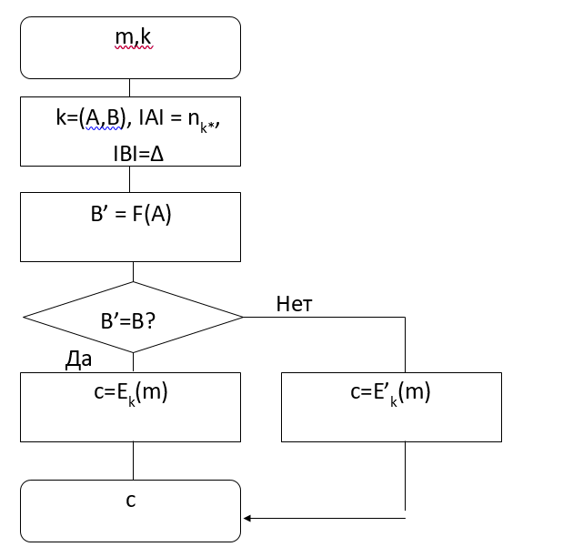
Принцип работы криптомодуля при использовании неоднородного ключевого пространства

Slide 89
Хранение ключей
Основные требования к хранению ключей:
Хранение в зашифрованном виде
Хранение информации о ключах и их использовании в зашифрованном виде
Задачи хранения ключей:
Целостность
Конфиденциальность
Архивирование

Slide 90
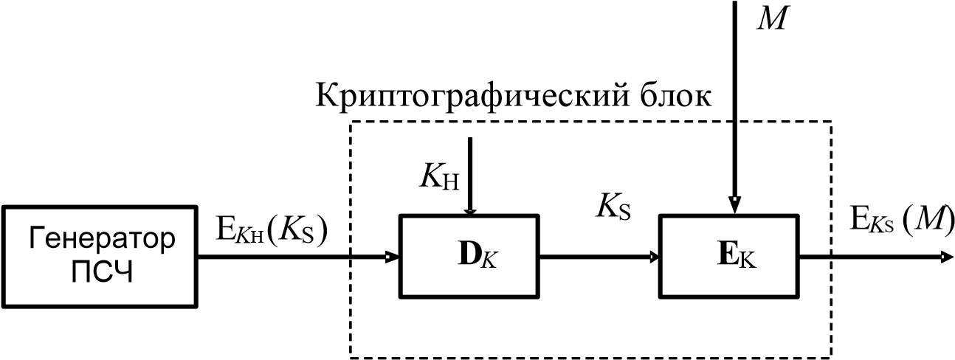
Хранение ключей
На верхнем уровне иерархии ключей располагается главный ключ, называемый мастер-ключом. Этот ключ применяют для шифрования крипто-контейнера, когда требуется сохранить их на диске.
Ключи нижнего иерархического уровня, называемые сеансовыми ключами, создаются с помощью псевдослучайного генератора и могут храниться в незащищенном месте.
Схема защиты сеансового ключа представлена на рисунке.

Slide 91
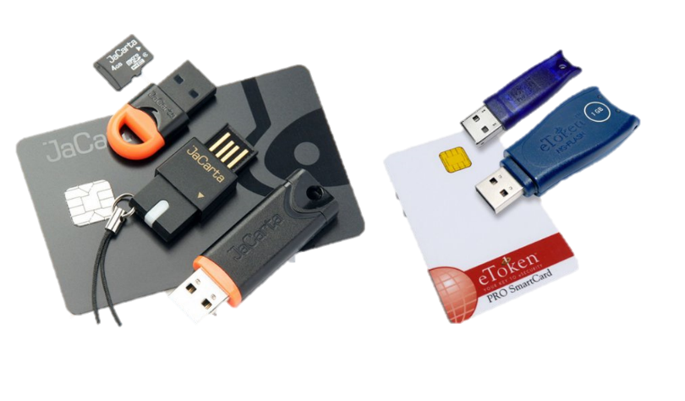
Хранение ключей
Хранение ключей на отчуждаемых носителях
Хранение ключа с возможностью
экспорта
Носитель со встроенной криптографией без возможности экспорта ключа
Автономные носители с возможностью ввода пароля на устройстве
Носители с поддержкой технологии функционального ключевого носителя

Slide 92
ПЛАН ЛЕКЦИИ
Лекция № 6. Системы разграничения доступа
Цель занятия:
1. Изучить основные функциональные возможности различных систем разграничения доступа.
2. Формировать и развивать у обучающихся научное мышление, умение активно участвовать в творческой дискуссии, делать правильные выводы, аргументировано излагать и отстаивать свое мнение по вопросам изучаемой темы.
Учебные вопросы:
Общие сведения. Формальная модель
Варианты построения схемы распределения ключей
Время жизни ключей

Slide 93
Задачи аутентификации информации
Зависимость модели распределения ключей от их типа:
Разделяемые секретные ключи используются в симметричных криптосистемах.
Личные секретные ключи используются в асимметричных криптосистемах (с открытым ключом).

Slide 94
Модель распределения ключей в симметричной криптосистеме
Центр распределения ключей
пользователи
защищенный канал
Распределяемые
ключи

Slide 95
Модель распределения ключей в асимметричной криптосистеме
Открытые ключи
Удостоверяющий центр
пользователи
открытый канал
Распределяемые
цифровые сертификаты

Slide 96
Используемые математические положения -1
Понятие порядка
Примитивный элемент (первообразный корень)

Slide 97
Используемые математические положения -2
Благодаря ассоциативности умножения существует алгоритм быстрого возведения в степень
Задача дискретного логарифмирования практически невыполнима для простых модулей большого размера (2048 бит и более) при условии, что порядок числа g делится на большое простое число q длины 256 бит и более.

Slide 98
Вычисление общего секретного ключа
Абонент А вычисляет:
Z_{AB} = (y_{B})^{xA} mod p.
Абонент B вычисляет:
Z_{BA} = (y_{A})^{xB} mod p = Z_{AB} .

Slide 99
Эллиптические кривые
Эллиптические кривые – это множество точек (x,y), удовлетворяющих уравнению:

Slide 100
Сложение точек ассоциативно
Формулы сложения точек А и В: С = А + В

Slide 101
Время жизни ключей в симметричной криптосистеме
К долговременным ключам относятся ключи шифрования ключей, включая мастер-ключ.
Кратковременными являются ключи шифрования данных, включая сеансовые ключи.

Slide 102
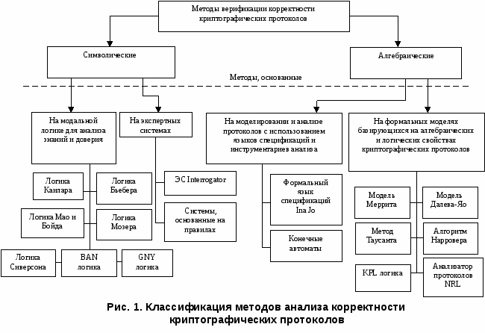
Классификация методов анализа корректности КП

Slide 103
Формальные модели
Методы, основанные на формальных моделях, базирующихся на алгебраических и логических свойствах криптографических протоколов:
1. модель Меррита;
2. метод Таусанта;
3. KPL логика;
4. модель Далева-Ляо;
5. алгоритм Нарровера;
6. анализатор протоколов NRL.

Slide 104
Модель угрозы Долева — Яо
Согласно модели, в уязвимой сети (например, Интернет) злоумышленник обладает следующими возможностями:
1. Злоумышленник может получить любое сообщение, передаваемое по сети.
2. Злоумышленник является авторизованным пользователем сети, и поэтому, в частности, имеет право устанавливать соединение с любым другим пользователем.
3. Злоумышленник может стать стороной, принимающей сообщения от любой передающей стороны.
4. Злоумышленник может посылать любому пользователю сообщения от имени любого другого пользователя.

Slide 105
Модель угрозы Долева — Яо
Тем не менее, злоумышленник не является всемогущим. В частности, в модели на него накладываются следующие ограничения:
1. не может угадывать случайные числа, выбранные из достаточно большого множества;
2. не может расшифровать не имея ключа, либо корректно зашифровать сообщение при условии использования некоторого идеального алгоритма шифрования;
3. не может найти секретный ключ по открытому ключу (при использовании криптосистем с открытым ключом);
4. контролируя средства связи, злоумышленник, тем не менее, не может получить доступ к закрытым, внутренним ресурсам, например, к памяти или жёсткому диску пользователя.

Slide 106
Базовые конструкции протоколов распределения ключей
Протокол Диффи-Хеллмана
Протокол Нидхема-Шрёдера
Протокол Отвея-Рииса
Распределение ключей Х.509
Протокол MTI
Схема разделения секрета Шамира
Схема Блома
Протокол STS
Протокол Kerberos

Slide 107
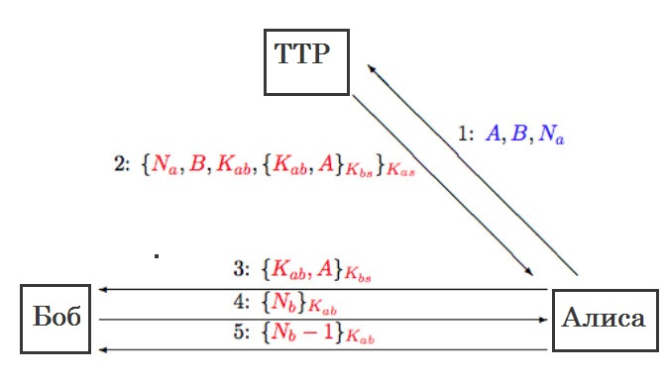
Протокол Нидхэма-Шрёдера с открытым ключом
Протокол Нидхэма-Шрёдера (англ. Needham-Roger's protocol) - это общее название для симметричного и асимметричного протоколов аутентификации и обмена ключами. Вариант, основанный на симметричном шифровании, использует промежуточную доверенную сторону. Этот протокол стал основой для целого класса подобных протоколов: например, Kerberos - это один из вариантов симметричного протокола Нидхема — Шрёдера.

Slide 108
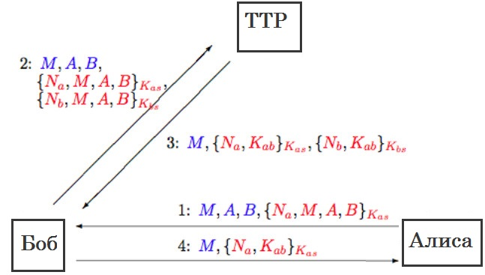
Протокол Отвея-Рииса
Протокол Отвея—Рииса (англ. Otway-Rees's protocol) — симметричный протокол аутентификации и обмена ключами с использованием доверенной стороны. Он может быть рассмотрен таким образом:

Slide 109
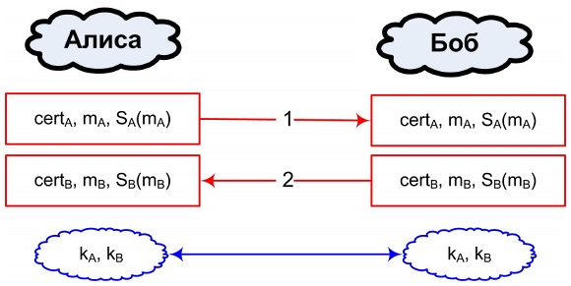
X.509
Алгоритм X. 509 - формат сертификатов открытых ключей. Он предполагает систему сертификатов, производящихся специальными доверенными сторонами. Сертификат Алисы, выпущенный центром сертификации, содержит открытые ключи Алисы для подписи и шифрования. Этот сертификат так же подписан центром сертификации и не может быть подделан.

Slide 110
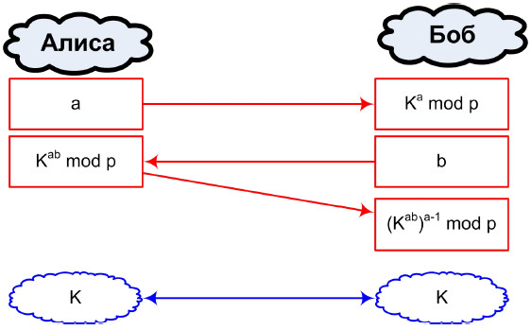
Трёхэтапный безключевой протокол Шамира
Трёхэтапный безключевой протокол Шамира (анлг. Shamir’s No Key Algorithm) Доказывающая сторона (Алиса) выбирает секретное число s (которое становится ее секретным ключом), взаимно простое с n, далее вычисляет значение v ≡ s² mod n и публикует значение, объявляя его своим открытым ключом.

Slide 111
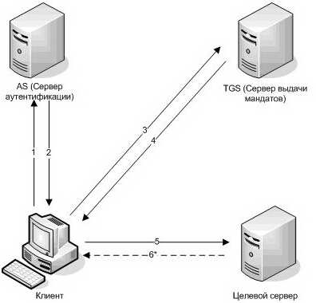
Протокол Kerberos
Схема работы протокола Kerberos:
Запрос мандата на выделение мандата сервера
Мандат на выделение мандата сервера
Запрос мандата сервера
Мандат сервера
Запрос услуги
Метка времени, зашифрованная сеансовым ключом

Slide 112
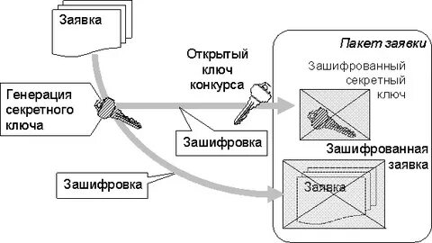
Секретный ключ (СК)
Ключ — секретная информация, используемая криптографическим алгоритмом при зашифровании / расшифровании сообщений, постановке и проверке цифровой подписи, вычислении кодов аутентичности (MAC). При использовании одного и того же алгоритма результат шифрования зависит от ключа. Для современных алгоритмов сильной криптографии утрата ключа приводит к практической невозможности расшифровать информацию.
Время жизни ключа — это отрезок времени использования ключа протоколом или информационной системой.

Slide 113
Управление ключами
Управление ключами – информационный процесс, включающий реализацию следующих основных функций:
генерацию ключей;
хранение ключей;
распределение ключей.
Управление ключами имеет своей целью:
предотвращение несанкционированного использования секретных и открытых ключей (например, осуществление проверки подписи по открытому ключу, срок действия которого истек);
противодействие угрозам компрометации конфиденциальности секретных ключей, а также компрометации аутентичности открытых и секретных ключей.
Управление ключами является частью политики безопасности, которая определяет перечень потенциальных угроз информационной безопасности.
Каждая из этих задач должна быть решена надлежащим образом на всех этапах жизненного цикла ключей.

Slide 114
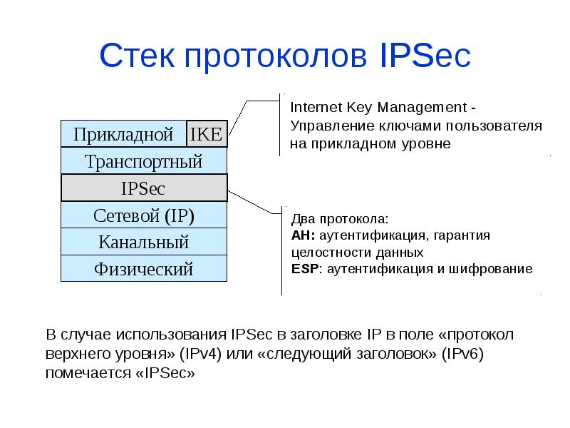
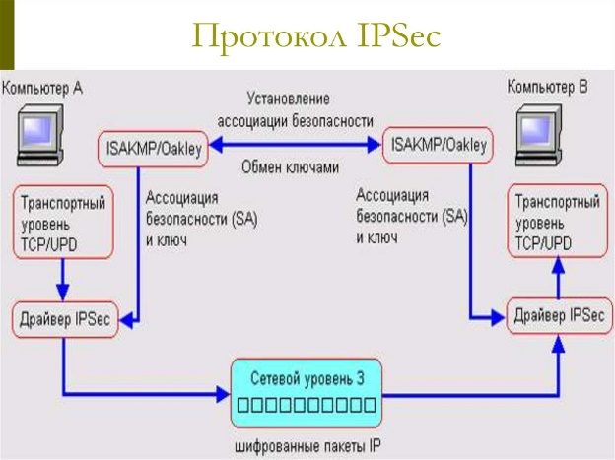
Протоколы
Протокол — описание распределённого алгоритма, в процессе выполнения которого два или более участников последовательно выполняют определённые действия и обмениваются сообщениями .
Защищённым протоколом или протоколом обеспечения безопасности будет называть протокол, обеспечивающий выполнение хотя бы одной защитной:
аутентификация сторон и источника данных,
разграничение доступа,
конфиденциальность,
целостность,
невозможность отказа от факта отправки или получения

Slide 115
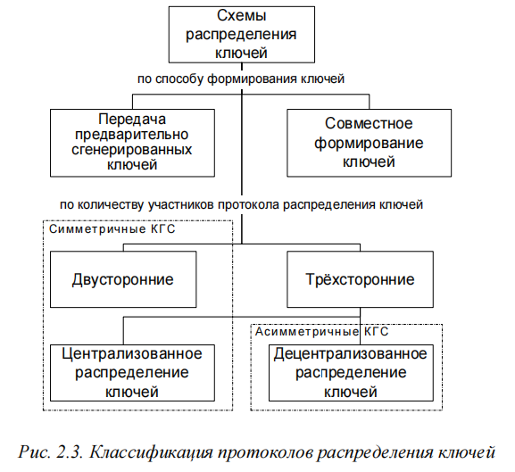
Схемы распределения ключей
По способу формирования ключей протоколы распределения ключей подразделяют на два типа:
- протоколы передачи (пересылки, доставки) ключей, которые
предварительно уже сгенерированы;
- протоколы совместного формирования (выработки) ключей.

Slide 116
ПЛАН ЛЕКЦИИ
Лекция № 7. Обмен ключами
Цель занятия:
1. Изучить основные функциональные возможности различных систем разграничения доступа.
2. Формировать и развивать у обучающихся научное мышление, умение активно участвовать в творческой дискуссии, делать правильные выводы, аргументировано излагать и отстаивать свое мнение по вопросам изучаемой темы.
Учебные вопросы:
Обмен ключами средствами симметричной криптографии и криптографии с открытым ключом (ОК);
Атака на обмен ключами вида «активный нарушитель»;
Широковещательная рассылка ключей и сообщений.

Slide 117
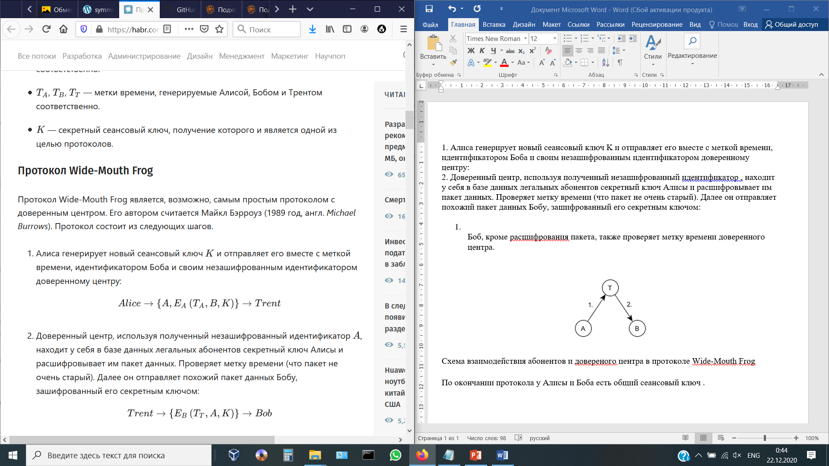


Обмен ключами средствами симметричной криптографии
Протокол Wide-Mouth Frog
Алиса генерирует новый сеансовый ключ K и отправляет его вместе с меткой времени, идентификатором Боба и своим незашифрованным идентификатором доверенному центру:
Доверенный центр, используя полученный незашифрованный идентификатор A, находит у себя в базе данных легальных абонентов секретный ключ Алисы и расшифровывает им пакет данных. Проверяет метку времени (что пакет не очень старый). Далее он отправляет похожий пакет данных Бобу, зашифрованный его секретным ключом:
Боб, кроме расшифрования пакета, также проверяет метку времени доверенного центра.
Схема взаимодействия абонентов и довереного центра в протоколе Wide-Mouth Frog:
По окончании протокола у Алисы и Боба есть общий сеансовый ключ.

Slide 118


Обмен ключами средствами симметричной криптографии
Протокол Нидхема—Шрёдера
Протокол Нидхема—Шрёдера (англ. Roger Needham, Michael Shroeder, 1979 год) похож на модифицированный протокол Wide-Mouth Frog, но отличается тем, что доверенный центр (Трент) во время работы основной части протокола не общается со вторым абонентом. Первый абонент получает от доверенного центра специальный пакет, который он без всякой модификации отправляет второму абоненту.
Схема взаимодействия абонентов и довереного центра в протоколе Нидхема—Шрёдера

Slide 119
Обмен ключами средствами криптографии с открытым ключом
Основные принципы
В симметричной криптографии каждая из переписывающихся сторон должна иметь копию общего секретного ключа, что создает сложнейшую проблему управления ключами.
В криптосистемах с открытым ключом используются два ключа: открытый и секретный.
Открытый ключ может быть опубликован в справочнике наряду с именем пользователя. В результате любой желающий может зашифровать с его помощью свое письмо и послать закрытую информацию владельцу соответствующего секретного ключа.
Расшифровать посланное сообщение сможет только тот, у кого есть секретный ключ. Более точно, имеют место преобразования:
Сообщение + Открытый ключ = Шифротекст
Шифротекст + Секретный ключ = Сообщение

Slide 120

Односторонние функции (неформальное определение)
Односторонней называется функция обладающая двумя свойствами:
а) существует полиномиальный алгоритм вычисления значений F(x);
б) не существует полиномиального алгоритма инвертирования функции F (т. е. решения уравнения F(x) = у относительно x).
Вопрос о существовании односторонних функций пока открыт.

Slide 121
Применение односторонних функций
Применение односторонних функций в криптографии позволяет:
организовать обмен шифрованными сообщениями с использованием только открытых каналов связи, т. е. отказаться от секретных каналов связи для обмена ключами;
включить в задачу вскрытия шифра трудную математическую задачу и тем самым повысить обоснованность стойкости шифра;
решать новые криптографические задачи, отличные от шифрования (электронная цифровая подпись и др.).

Slide 122

Обмен ключами средствами криптографии с открытым ключом

Slide 123
Атака на обмен ключами вида «активный нарушитель»
Активные атаки - это атаки, при которых злоумышленник пытается изменить информацию или создает ложное сообщение. Предотвращение этих атак довольно сложно из-за широкого спектра потенциальных физических, сетевых и программных уязвимостей. Вместо предупреждения в нем делается акцент на обнаружении атаки и восстановлении после любого сбоя или задержки, вызванных им

Slide 124
Что включает в себя активная атака?
Изменение информации несанкционированным способом.
Инициирование непреднамеренной или несанкционированной передачи информации.
Изменение данных аутентификации, таких как имя отправителя или отметка времени, связанная с информацией
Несанкционированное удаление данных.
Отказ в доступе к информации для законных пользователей (отказ в обслуживании).

Slide 125

Двухкратный DES и атака «встреча посередине»
DES (Data Encryption Standard) — алгоритм для симметричного шифрования, разработанный фирмой IBM и утверждённый правительством США в 1977 году как официальный стандарт (FIPS 46-3). Размер блока для DES равен 64 битам. В основе алгоритма лежит сеть Фейстеля с 16 циклами (раундами) и ключом, имеющим длину 56 бит. Алгоритм использует комбинацию нелинейных (S-блоки) и линейных (перестановки E, IP, IP-1) преобразований.

Slide 126

Атака методом бумеранга на AES
AES - это блочный шифр, поэтому простой текст (128 бит) данных сначала преобразуется в матрицу 4×4. Каждый элемент матрицы имеет размер 8 битов, в результате чего матрица содержит 8×16 = 128 бит.

Slide 127
Атака «дней рождения»
Это атака методом грубой силы. Она используется против криптографической хэш-функции. Когда учеников в классе спрашивают об их днях рождения, ответом является одна из возможных 365 дат. Предположим, что день рождения первого студента — 3 августа. Затем, чтобы найти следующего студента, чья дата рождения — 3 августа, нам нужно запросить 1,25 * √365 ≈ 25 студентов.
Аналогично, если хеш-функция выдает 64-битные хеш-значения, возможные хеш-значения составляют 1,8×10 19 . При многократной оценке функции для разных входов ожидается, что один и тот же выход будет получен после примерно 5,1 × 10 9 случайных входов.
Если злоумышленник может найти два разных входа, которые дают одинаковое хеш-значение, это коллизия, и эта хеш-функция считается нарушенной.

Slide 128
Основное определение
Широковещательное шифрование (англ. Broadcast encryption) – это разновидность схем шифрования, в которой зашифрованные данные передаются по широковещательному каналу таким образом, что только привилегированные пользователи смогут расшифровать содержимое.

Slide 129
Устойчивая схема широковещательного шифрования
Теорема: Схема называется устойчивой на множестве S, если для каждого подмножества T, не пересекающегося с S, не существует нарушителя, который имея все секреты, принадлежащие пользователям из множества S, сможет получить «знания» об общем секрете подмножества T. Под «знанием» может подразумеваться следующее:
общий секрет для подмножества T априори имеющий некоторое распределение (обычно равномерное). И после получения ключей S и сообщения от центра условное распределение секрета остается неизменным;
секрет подмножества T псевдослучайный, то есть нарушитель, обладающий ограниченными вычислительными возможностями не способен отличить секрет от случайной строки. Даже если у нарушителя есть ключи пользователей из множества S, секрет подмножества T остается псевдослучайным.

Slide 130

K-устойчивая схема широковещательного шифрования

Slide 131
ПЛАН ЛЕКЦИИ
Лекция № 8. Квантовый способ распределения ключей
Цель занятия:
1. Изучить основы квантовые способы распределения ключей.
2. Формировать и развивать у обучающихся научное мышление, умение активно участвовать в творческой дискуссии, делать правильные выводы, аргументировано излагать и отстаивать свое мнение по вопросам изучаемой темы.
Учебные вопросы:
Общие сведения. Принцип неопределенности Гейзенберга.
Поляризационные свойства фотонов и их использование в кодировании.
Схема доставки и выбора ключа.

Slide 132
Принцип неопределенности Гейзенберга
Измерение квантовой системы изменяет ее состояние.
Этот фундаментальный принцип определяет то, что попытка перехвата информации в квантовом канале приводит к внесению в него помех. Последние обнаруживаются и устраняются легальными пользователями

Slide 133
Общие сведения
Квантовый способ распределения ключей может быть положен в основу безусловно стойких криптосистем.
Вместо защищенного канала передачи «бесконечного» случайного и равновероятного ключа используется квантовый канал.

Slide 134
Модель криптосистемы с квантовым каналом расределения ключей
Отправитель
Сообщения М
Квантовый канал
получатель
Разовый ключ
М
Выполнение протокола устранения ошибочных битов по открытому каналу
Шифратор
Шифратор
открытый канал
криптограмма

Slide 135
Проблемы квантовой доставки ключа
Дороговизна оборудования
Затухание сигнала в оптоволоконном кабеле
Возможность считывания битов при отклонении от теоретической модели одиночных битов
Используется только для обеспечения секретности информации

Slide 136
Общие сведения
Квантовое распределение ключей — метод передачи ключа, который использует квантовые явления для гарантии безопасной связи. Этот метод позволяет двум сторонам, соединенным по открытому каналу связи, создать общий случайный ключ, который известен только им, и использовать его для шифрования и расшифровывания сообщений.
Важным и уникальным свойством квантового распределения ключей является возможность обнаружить присутствие третьей стороны, пытающейся получить информацию о ключе. Здесь используется фундаментальный аспект квантовой механики: процесс измерения квантовой системы нарушает её. Третья сторона, пытающаяся получить ключ, должна измерить передаваемые по каналу связи квантовые состояния, что ведет к их изменению и появлению аномалии. С помощью квантовой суперпозиции, квантовой запутанности и передачи данных в квантовых состояниях можно осуществить канал связи, который обнаруживает аномалии. Если количество аномалий ниже определённого порога, то ключ будет создан, что гарантирует безопасность (третья сторона не имеет информации об этом), иначе секретный ключ не будет создан и связь прекращается.

Slide 137
Обмен квантовыми ключами
Квантовая передача включает шифрование информации в квантовые состояния, или кубиты, в отличие от классической передачи, использующая биты. Как правило, используются фотоны для квантовых состояний. Квантовое распределение ключей использует определённые свойства квантовых состояний для обеспечения безопасности. Существуют различные подходы квантового распределения ключей, но они могут быть разделены на две основные категории, в зависимости от свойств, которые они используют

Slide 138
Обмен квантовыми ключами
Протокол подготовки и измерения. В отличие от физики, измерение является неотъемлемой частью квантовой физики. Измерение неизвестного квантового состояние изменяет его в некотором роде. Это известно, как квантовый индетерминизм и лежит в основе результатов, таких как принцип неопределенности Гейзенберга и теоремы о запрете клонирования. Это может быть использовано для того, чтобы обнаружить любые прослушки на связи и, что более важно, для расчета количества информации, которая была перехвачена.
Протоколы основанные на запутанности. Квантовые состояния двух (или более) отдельных объектов могут быть соединены таким образом, что они будут описываться с помощью комбинированного квантового состояния, а не как индивидуальный объект. Это называется запутанностью и означает, что измерения на один объект влияет и на другой. Если спутанная пара объектов является общей между двумя участниками, то перехват любого объекта меняет систему в целом, раскрывая присутствие третьих лиц (и количество информации, которое они получили).

Slide 139

Протокол BB84
Протокол использует четыре квантовых состояния фотона, направление вектора поляризации, одно из которых выбирается в зависимости от передаваемого бита: 90° или 135° для 1, 45° или 0° для 0.
Одна пара соответствует |0(+)) и |1(+)) и принадлежит базису +.
Другая пара соответственно |0(х)) и |1(х)) и принадлежит базису х.
Квантовые состояния системы можно описать следующим образом:
Протокол с шестью состояниями

Slide 140
Протокол В92
В протоколе используются фотоны, поляризованные в двух различных направлениях для представления нулей и единиц
Фотоны, поляризованные вдоль направления +45°, несут информацию о единичном бите, фотоны, поляризованные вдоль направления 0° - о нулевом бите.
Преимущества:
- Использование фотонов с двумя типами поляризации (вместо четырёх)
- Простота схемы реализации.
Недостатки::
- Меньшая эффективность
- Гарантированная секретность ключа на расстоянии до 20 км

Slide 141
Распределение ключей
Распределение ключей между участниками информационного обмена в сети реализуется двумя способами:
использованием одного или нескольких центров распределения или трансляции ключей;
прямым обменом сеансовыми ключами между пользователями сети.

Slide 142

Распределение ключей
Рис. Возможные варианты построения схемы распределения ключей:
а - прямой обмен между пользователями в сети (схема типа «точка-точка»);
б - схемы с использованием центра распределения ключей (ЦРК);
в - схемы с использованием центра трансляции ключей (ЦТК);
А, В, С - участники информационного обмена; К - ключ

Slide 143

Распределение ключей
Для уменьшения количества сеансов пересылки ключей применяют приведенную на рис. процедуру модификации ключей, которая основана на получении нового ключа путем хеширования старого. Если правило смены ключей соблюдается и отправителем, и получателем, то в каждый момент времени они имеют одинаковый ключ. Постоянная смена ключа затрудняет противнику решение задачи раскрытия информации. При использовании такого приема следует помнить, что вся ключевая последовательность будет скомпрометирована, если противнику станет известен хотя бы один из ранее использовавшихся старых ключей.
Рис. Процедура модификации ключей

Slide 144
ПЛАН ЛЕКЦИИ
Лекция № 9. Верификация цепочек сертификатов
Цель занятия:
1. Изучить основы верификации цепочек сертификатов.
2. Формировать и развивать у обучающихся научное мышление, умение активно участвовать в творческой дискуссии, делать правильные выводы, аргументировано излагать и отстаивать свое мнение по вопросам изучаемой темы.
Учебные вопросы:
Общая информация.
X.509.
Алгоритм верификации цепочек.

Slide 145

Удостоверяющий центр (УЦ)
Удостоверяющий центр (УЦ) – доверенная организация, которая имеет право выпускать сертификаты электронной подписи юридическим и физическим лицам. Работа УЦ лежит на пересечении юриспруденции, информационной безопасности и IT-технологий.
В обязанности УЦ входят следующее:
- удостоверить личность человека, который обратился за сертификатом электронной подписи,
- изготовить и выдать сертификат, в который включены данные о владельце сертификата и его открытый ключ проверки,
- управлять жизненным циклом сертификата (выпуск, приостановление, возобновление, окончание срока действия).

Slide 146
X.509
X.509 — стандарт ITU-T для инфраструктуры открытого ключа (Public key infrastructure, PKI) и инфраструктуры управления привилегиями.
X.509 определяет стандартные форматы данных и процедуры распределения открытых ключей с помощью соответствующих сертификатов с цифровыми подписями. Эти сертификаты предоставляются удостоверяющими центрами. Кроме того, X.509 определяет формат списка аннулированных сертификатов, формат сертификатов атрибутов и алгоритм проверки подписи путём построения пути сертификации. X.509 предполагает наличие иерархической системы удостоверяющих центров для выдачи сертификатов.

Slide 147
Структура X.509
Сертификат
Версия
Серийный номер
Идентификатор алгоритма подписи
Имя издателя
Период действия:
Не ранее
Не позднее
Имя субъекта
Информация об открытом ключе субъекта:
Алгоритм открытого ключа
Открытый ключ субъекта
Уникальный идентификатор издателя (обязательно только для v2 и v3)
Уникальный идентификатор субъекта ​​(обязательно только для v2 и v3)
Дополнения (для v2 и v3)
Возможные дополнительные детали
Алгоритм подписи сертификата (обязательно только для v3)
Подпись сертификата (обязательно для всех версий)

Slide 148
Алгоритм верификации цепочек
Используются следующие данные:
Х.500 имя Издателя сертификата;
Х.500 имя Владельца сертификата;
открытый ключ Издателя;
срок действия открытого (секретного) ключа Издателя и Владельца;
ограничивающие дополнения, используемые при верификации цепочек (basicConstraints, nameConstraints, policyConstrains);
СОС для каждого Издателя (даже если он не содержит отзываемых сертификатов).

Slide 149

Алгоритм верификации цепочек
Цепочка сертификатов представляет собой последовательность из n сертификатов, в которой:
для всех $i∈\{1, (n−1)\}$, Владелец сертификата $S_{i}$ есть Издатель сертификата $S_{i+1}$;
Сертификат $S_{1}$ есть самоподписанный сертификат;
сертификат $S_{n}$ есть сертификат конечного пользователя;
Одновременно с цепочкой сертификатов используется цепочка списков отозванных сертификатов (СОС), представляющая собой последовательность из n СОС, в которой:
для всех СОС j$∈\{1,n\},$ Издатель сертификата $S_{j}$ есть Издатель СОС $R_{j}$;
СОС $R_{1}$ есть СОС, изданный Владельцем самоподписанного сертификата;
СОС $R_{n}$ есть СОС, изданный Издателем сертификата конечного пользователя;

Slide 150
Алгоритм верификации цепочек
После построения двух цепочек (сертификатов и СОС) выполняется:
криптографическая проверка сертификатов и СОС в цепочках;
проверка сроков действия сертификатов и СОС;
проверка соответствия имен Издателя и Владельца с использованием дополнения;
проверка длины цепочки с использованием дополнения;
проверка на отзыв сертификатов, причем, если сертификат промежуточного центра был отозван СОС вышестоящего центра, все сертификаты, изданные промежуточным центром, считаются недействительными;
проверка приемлемых регламентов использования сертификата и приемлемых областей использования ключа с использованием дополнений.

Slide 151
ПЛАН ЛЕКЦИИ
Лекция № 10. Назначение и функции протоколов разделения секретов.
Цель занятия:
1. Изучить назначение и функции протоколов разделения секретов.
2. Формировать и развивать у обучающихся научное мышление, умение активно участвовать в творческой дискуссии, делать правильные выводы, аргументировано излагать и отстаивать свое мнение по вопросам изучаемой темы.
Учебные вопросы:
Основные понятия и определения.
Задача разделения секрета.
Участники протокола – процессоры.
Пороговая схема разделения секрета.

Slide 152
Основные понятия
В криптографии под разделением секрета (англ. Secretsharing) понимают любой метод распределения секрета среди группы участников, каждому из которых достается доля секрета (секретного ключа).
Доля секрета - некоторая уникальная для каждого участника процесса информация, помогающая восстановить секрет
Дилер - доверенное лицо, которое производит распределение долей секрета между участниками
Существующие схемы имеют две составляющие: разделение и восстановление секрета.
Разделение секрета - фаза подсчета и раздачи долей секрета
Восстановление секрета - фаза сбора долей секрета и подсчета самого секрета

Slide 153
Пример схемы разделения секрета
Пусть имеется группа из t человек и сообщение s длины n, состоящее из двоичных символов. Если подобрать случайным образом такие двоичные сообщения s₁, …., s_{t} , что в сумме они будут равняться s и распределить эти сообщения между всеми членами группы, получится, что прочесть сообщение будет возможно только в случае, если все члены группы соберутся вместе.

Slide 154
Постановка задачи разделения секрета
Задача разделения секрета подразумевает под собой разделение секретной информации между участниками так, что только заранее заданные множества участников смогут ее восстановить, следственно, вероятность компрометации этой информации снижается.

Slide 155

Участники протокола

Slide 156
Пороговая схема
В отличие от процедуры разбиения секрета, где t=n, в процедуре разделения секрета количество долей, которые нужны для восстановления секрета, может отличаться от того, на сколько долей секрет разделён. Такая схема носит названия пороговой схемы (t,n), где n — количество долей, на которые был разделён секрет, а t — количество долей, которые нужны для восстановления секрета.

Slide 157
ПЛАН ЛЕКЦИИ
Лекция № 12. Протоколы голосования.
Цель занятия:
1. Изучить протоколы голосования.
2. Формировать и развивать у обучающихся научное мышление, умение активно участвовать в творческой дискуссии, делать правильные выводы, аргументировано излагать и отстаивать свое мнение по вопросам изучаемой темы.
Учебные вопросы:
Математическая модель протокола голосования
Фаза восстановления секрета
Схема голосования. Голосование через подписи «вслепую»

Slide 158
Участники голосования
Избирательный комитет – выполняет регистрацию проголосовавших, обрабатывает бюллетени, публикует результаты голосования
Избиратели – участвуют в голосовании, проверяют правилдьность учета их голоса

Slide 159
Используемые подпротоколы
Протокол электронной цифровой подписи – избиратели подписывают предоставляемый в избирком «зашифрованный» бюллетень; подписывает публикуемые результаты голосования
Протокол слепой подписи – избирком подписывает «зашифрованные» бюллетени, предоставляемые избирателями

Slide 160
Техническая поддержка голосования
Интернет – используется как информационно-коммуникационная среда общего достапа
Инфраструктура открытых ключей – используется для технической и алгоритмической поддержки
Участники протокола голосования
Открытые ключи
Цифровые сертификаты
Удостоверяющие центры

Slide 161
Схема ЭЦП RSA
Генерация ЭЦП :
S = Md mod N,
где d = e-1 mod (p-1)(q-1)
d – секретный ключ
М – бюллетень
Проверка подлинности ЭЦП:
S = Мe mod N, где M < N =pq
(N,е) – открытый ключ
Доказательство корректности:
М = Cd mod N = Mae mod N = M

Slide 162
Фаза шифрования бюллетеня
Генерация случайного числа k < N, где N – модуль открытого ключа избиркома
Вычисление маскирующего множителя K:
K = ke mod N, где е – экспонента открытого ключа избиркома
Шифрование бюллетеня M: C = Me mod N

Slide 163
Фаза восстановления секрета
Схемы ЭЦП:
Схемы ЭЦП, обладающие возможностью восстановить сообщение и имеющие подпись, называются схемами с восстановлением сообщения (секрета). Существование подобных схем порождает следующую проблему:
Подстановка произвольной подписи (r,s) в проверочное соотношение всегда позволяет получить некоторое сообщение m. С одной стороны оно «корректно» соответствует использованной случайной подписи (r,s), а с другой – не является подлинным, поскольку владелец секретного ключа не имел отношения к случайной подписи. Выход из этой противоречивой ситуации схем ЭЦП с восстановлением сообщения состоит в том, что используется (явно или неявно) некоторая дополнительная информация, которая служит для подтверждения подлинности восстанавливаемого сообщения.

Slide 164

Фаза восстановления секрета
Неявное использование дополнительной информации состоит в том, что подлинное сообщение обладает в большинстве случаев определенной структурой (это осмысленный текст или данные в определенном формате). Если должны быть подписаны случайные данные, то следует задать явное использование дополнительной информации.

Slide 165
Фаза восстановления секрета
Использование дополнительной информации возможно сделать следующими способами:
Перед выполнением процедуры генерации подписи к сообщению присоединяется контрольная сумма, вычисленная по некоторому специфицированному алгоритму, и такое модифицированное сообщение подписывается. При проверке подписи модифицированное сообщение восстанавливается, контрольная сумма отделяется, от оставшегося сообщения вычисляется контрольная сумма, с которой сравнивается полученное значение. Если значения совпадают, то сообщение признается подлинным и подписанным (или можно сказать, что подпись признается подлинной, а значит, и сообщение, восстанавливаемое из нее, также подлинно).

Slide 166
Фаза восстановления секрета
Контрольная сумма, например значение хэш-функции, пересылается вне подписи, т.е. как отдельный элемент. При этом в уравнении проверки подписи этот элемент присутствует в явном виде как один из параметров.
К сообщению присоединяется заранее специфицированный двоичный вектор, после чего модифицированное сообщение подписывается.
Схемы цифровой подписи RSA и Рабина по определению являются схемами с восстановлением сообщения. Схема ЭЦП Эль-Гамаля, многие другие схемы, основанные на сложности задачи дискретного логарифмирования или сложности факторизации, могут быть преобразованы в схемы с восстановлением сообщения. Механизм такого преобразования на примере схемы ЭЦП RSA состоит из следующих шагов:

Slide 167

Фаза восстановления секрета
Механизм преобразования на примере ЭЦП RSA:
1. К сообщению M, которое необходимо подписать и передать по открытому каналу, присоединяется заранее условленный двоичный вектор V, например, имеющий длину $\left|V\right|= ν=64$ бит:
$$M^{′}→M∥V$$
2. Вырабатывается подпись для сообщения $M′$:
$S={M′}^{d}mod n$.
3. Значение S направляется принимающей стороне.

Slide 168

Фаза восстановления секрета
4. Принимающая сторона по значению S вычисляет значение:
$$M^{∗}=S^{e} mod n, V^{′}=M^{∗} mod 2^{ν} и M=M^{∗} div{ 2}^{ν}$$
5. Если $V^{′}$ равно условленному заранее значению V, т.е. если выполняется условие $V^{′}=V$, то принимается решение, что сообщение M является подлинным. Вероятность ошибочного решения равна $2^{−ν}$ .

Slide 169

Фаза восстановления секрета
Преобразование схем ЭЦП стандартов ГОСТ Р 34.10–94 и DSS:
Проверочное уравнение стандарта DSS может быть преобразовано в следующее соотношение:
$$R=\left(α^{\frac{1}{S}} y^{\frac{F\left(R,M\right)}{S}} mod p\right)mod q,$$
где:
F − произвольная сжимающая функция (например, хэш-функция);
M − подписываемое сообщение.
Выбирая функцию $F\left(R,M\right)=M^{−1} R mod q$, получаем:
$R=\left(α^{\frac{1}{S}} y^{\frac{F\left(R,M\right)}{S}} mod p\right)mod q\underset{⇒}{ }M=\frac{α^{S^{−1}}y^{M^{−1}RS^{−1}}mod p }{RM^{−1}}mod q$.

Slide 170

Фаза восстановления секрета
Из последнего соотношения следует, что если в качестве первого элемента подписи принять значение $R" =M^{−1}(α^{k}mod p) mod q$, то в результате получим схему ЭЦП с восстановлением сообщения:
$M=\left(\left(α^{\frac{1}{S}} y^{R"/S} mod p\right)mod q\right)\frac{1}{rR"} mod q$,
где подписью является пара чисел $(R",S)$, а генерация подписи осуществляется в соответствии с формулой
$$S=\frac{1−xR" }{k}mod q.$$

Slide 171

Электронная подпись
Электронная подпись - информация в электронной форме, которая присоединена к другой информации в электронной форме (подписываемой информации) или иным образом связана с такой информацией и которая используется для определения лица, подписывающего информацию. (ФЗ РФ от 6 апреля 2011 г. N 63-ФЗ).

Slide 172
Слепая подпись
Слепая подпись - одна из модификаций электронной подписи (ЭП), при которой подписывающая сторона достоверно не знает содержание подписываемого документа. Также, в некоторых источниках, именуется электронной подписью "вслепую".
Основные сферы применения:
1. банковская сфера;
2. сфера электронного голосования;

Slide 173

Схема слепой подписи
В этой схеме происходит подпись сообщения вслепую.
1. A зашифровывает сообщение m функцией f, получая зашифрованное сообщение c.
2. А отсылает зашифрованное сообщение В.
3. В вслепую подписывает сообщение c функцией g, получая c`
4. В посылает c` обратно A.
5. А получает и убирает свое шифрование, получая: c``

Slide 174
Основные протоколы
Простой протокол тайного цифрового шифрования
Протокол двух агентов
Протокол Фудзиока-Окамото-Ота
Протокол He-Su
Протокол на основе ANDOS

Slide 175
Простой протокол
Простой алгоритм электронного голосования по сути представляет собой переписку с электронными подписями между избирательным комитетом и множеством избирателей. Пусть здесь и далее: А — агентство, проводящее электронное голосование E — избиратель, легитимный участник голосования B — цифровой бюллетень. B может содержать число, имя кандидата, развёрнутый текст или какие-либо другие данные, сообщающие о выборе E, верифицирующие его или необходимые для усиления безопасности протокола.

Slide 176
Простой протокол
Преимущества и недостатки:
Этот протокол чрезвычайно прост, тем не менее, его достаточно, чтобы защититься от внешнего вмешательства, подделки голосов и дискредитации легитимных избирателей. Однако голосующим приходится абсолютно доверять A, ведь его работа никем не контролируется. С одной стороны, E может предоставить злоумышленнику-покупателю голосов доказательство, как он проголосовал, а с другой — не может проверить, что A правильно учёл или даже получил его бюллетень. Поэтому тривиальный метод применим только в сообществах, где все доверяют друг другу и агентству, отвечающему за подсчёт голосов.

Slide 177
ПЛАН ЛЕКЦИИ
Лекция № 13. Доказательства с нулевым разглашением знаний.
Цель занятия:
1. Изучить доказательства с нулевым разглашением знаний.
2. Формировать и развивать у обучающихся научное мышление, умение активно участвовать в творческой дискуссии, делать правильные выводы, аргументировано излагать и отстаивать свое мнение по вопросам изучаемой темы.
Учебные вопросы:
Базовый протокол с нулевым разглашением
Параллельные и не интерактивные доказательства с нулевым разглашением
Идентификация с помощью доказательств с нулевым разглашением

Slide 178

Протоколы с нулевым разглашением секрета
Протоколы с нулевым разглашением получили такое условное название ввиду того, что в процессе их реализации один пользователь (доказывающий) может убедить другого (проверяющего) в том, что он владеет некоторым секретом, без раскрытия самого секрета.
Протоколы данного вида, включающие следующие три типовых шага:
1)генерация фиксатора в виде разового открытого ключа доказывающим;
2) генерация случайного запроса проверяющим;
3) вычисление доказывающим ответа на запрос.

Slide 179
Типы задач используемых в протоколах с нулевым разглашением
1) задача дискретного логарифмирования в конечной циклической группе (или в конечном поле);
2) задача факторизации;
3) задача извлечения корней по модулю большого простого числа;
4) задача о раскраске графа и некоторые другие.

Slide 180

Понятие «нулевое разглашение секрета»
С понятием нулевого разглашения секрета можно связать понятие стойкости протокола к атакам различного типа.
Практическая стойкость связана с тем, что имеющиеся в настоящее время вычислительные ресурсы (уровень развития вычислительной техники) не позволяют за обозримое время взломать криптосистему
Теоретическая стойкость предполагает стойкость криптосистемы при наличии у атакующего бесконечных вычислительных ресурсов.

Slide 181
Многораундовые протоколы
Многораундовые протоколы с нулевым разглашением включают многократное повторение трех типовых шагов:
1) генерация доказывающим разового случайного секретного ключа и вычисление по нему разового открытого ключа, который передается (объявляется) проверяющему и часто называется фиксатором;
2) генерация проверяющим нулевого (r = 0) или единичного (r = 1) запроса с вероятностью 0,5 и направление бита запроса r доказывающему;
3) вычисление доказывающим ответа w и направление w проверяющему.

Slide 182
Доказательство с нулевым разглашением
Доказательство с нулевым разглашением (информации) (англ. Zero-knowledge proof) – это интерактивный протокол, позволяющий одной из сторон (проверяющему) убедиться в достоверности какого-либо утверждения (обычно математического), не получив при этом никакой другой информации от второй стороны (доказывающего).
Доказательство с нулевым разглашением должно обладать тремя свойствами:
1) полнотой.
2) корректностью.
3) нулевым разглашением
Каждый раунд или аккредитация доказательства состоит из трех этапов. Схематично их можно изобразить следующим образом:
1) A → B: доказательство (witness);
2) A ← B: вызов (challenge);
3) A → B: ответ (response).

Slide 183


Параллельные доказательства с нулевым разглашением
Рассматриваемый протокол получил название протокола Фейге-Фиата-Шамира (Feige-Fiat-Shamir), он основывается на сложности вычисления квадратного корня числа по модулю большого составного числа с неизвестным разложением на простые множители.
Формирование ключевых параметров доказывающей абонент осуществляется следующим образом:

Slide 184


Основные шаги протокола

Slide 185

Неинтерактивные доказательства с нулевым разглашением
Также известные как NIZK (Non-interactive zero-knowledge), zero-knowledge-SNARK, zero-knowledge-STARK - это доказательства с нулевым разглашением, которые не требуют взаимодействия между доказывающим, и проверяющим.

Slide 186
Неинтерактивные доказательства с нулевым разглашением
Протокол zkSTARKs:
Протокол zkSTARKs является масштабируемым, прозрачным, имеет универсальное применение и может быть устойчивым к квантовым воздействиям. Это позволяет создать доверие к технологии, поскольку поддается проверке. Есть много областей, которые могут быть улучшены с помощью таких технологий, как zkSTARKs, где требуется доверие и существуют большие стимулы для обмана, например:
Системы голосования;
Выполнение вычисления и проверка его результатов, таких как прошлые транзакции в распределённых реестрах;
Безопасная проверка информации, например, для подтверждения личности или учетных данных.

Slide 187
Неинтерактивные доказательства с нулевым разглашением
Технология Bulletproofs:
Bulletproofs позволяет доказать, что зафиксированное значение находится в диапазоне, используя логарифмическое количество элементов поля и группы.
Bulletproofs имеет встроенную поддержку открытых ключей и обязательств Педерсена. Это дает возможность реализовать доказательства диапазона на общих принципах нулевого разглашения без осуществления тяжелых машинных расчетов эллиптических кривых.
Доказательства Bulletproofs представлены в гораздо более общем виде, нежели доказательства диапазона и могут использоваться для произвольных утверждений с нулевым знанием.

Slide 188
Идентификация с помощью доказательств с нулевым разглашениемнная подпись
Доказательство с нулевым разглашением (информации) в криптографии (англ. Zero-knowledge proof) — интерактивный криптографический протокол, позволяющий одной из взаимодействующих сторон («The verifier» — проверяющей) убедиться в достоверности какого-либо утверждения (обычно математического), не имея при этом никакой другой информации от второй стороны («The prover» — доказывающей).
Причём последнее условие является необходимым, так как обычно доказать, что сторона обладает определёнными сведениями в большинстве случаев тривиально, если она имеет право просто раскрыть информацию. Вся сложность состоит в том, чтобы доказать, что у одной из сторон есть информация, не раскрывая её содержание. Протокол должен учитывать, что доказывающий сможет убедить проверяющего только в случае, если утверждение действительно доказано. В противном случае сделать это будет невозможно, или крайне маловероятно из-за вычислительной сложности.

Slide 189

Общая структура доказательств с нулевым разглашением

Slide 190

Не интерактивные доказательства с нулевым разглашением. Протокол Фиата-Шамира

Slide 191
ПЛАН ЛЕКЦИИ
Лекция № 14. Протоколы подбрасывания монет, игры в покер.
Цель занятия:
1. Изучить протоколы подбрасывания монет, игры в покер.
2. Формировать и развивать у обучающихся научное мышление, умение активно участвовать в творческой дискуссии, делать правильные выводы, аргументировано излагать и отстаивать свое мнение по вопросам изучаемой темы.
Учебные вопросы:
Протоколы подбрасывания монет.
Протоколы битовых обязательств.
Протоколы игры в “покер” и их практическое использование
Атаки на протоколы.

Slide 192
Протокол подбрасывания монеты
Протокол подбрасывания монеты — это эзотерический протокол, с помощью которого решается задача передачи информации между двумя участниками, находящимися на удалении друг от друга и при этом не доверяющим друг другу. Описание протокола было предложено американским ученым Мануэлем Блюмом в 1981 году, которое он опубликовал в своей статье «Подбрасывание монеты по телефону: протокол для решения нерешаемых задач»

Slide 193
Протокол подбрасывания монеты с помощью однонаправленной функции
Описание протокола
Шаг 1. А выбирает случайное число x. Далее вычисляет y=f(x), где f(x) - однонаправленная функция.
Шаг 2. А посылает y B.
Шаг 3. B пытается угадать четность x и посылает свое предположение А (подбрасывает монету).
Шаг 4. А объявляет результат броска, посылая x B. Если B угадал, то результат броска - "орел", если не угадал, то "решка".
Шаг 5. B проверяет, не обманула ли его А, подставляя y=f(x).

Slide 194
Протокол битовых обязательств
Протоколом битовых обязательств или протоколом привязки к биту называется криптографический протокол с двумя участникам (отправителем и получателем), посредством которого отправитель передает произвольный бит b получателю.

Slide 195

Этап привязки
Вначале выполняется этап привязки, на котором отправитель передает получателю (вообще говоря, интерактивно) информацию о b, называемую блобом, но не само значение b.

Slide 196
Этап раскрытия
Затем на этапе раскрытия отправитель передает получателю значение b и доказывает ему, что это значение действительно соответствует блобу, полученному на этапе привязки. Этот процесс называется раскрытием блоба в значение b.

Slide 197

Условия обязательств
Протокол привязки к биту должен удовлетворять следующим условиям:
1. Получатель до этапа раскрытия не может узнать по блобу значение передаваемого бита. Это условие называется условием конфиденциальности.
2. Отправитель на этапе раскрытия не может успешно доказать отправителю, что один и тот же блоб соответствует как 0, так и 1. Другими словами, отправитель не может раскрыть один и тот же блоб как в 0, так и в 1. Это условие называется условием однозначности.

Slide 198
Протокол игры в «покер»
Ментальный покер — система криптографических задач, касающихся честных игр на расстоянии (через телефонную связь или Интернет). Термин происходит от названия карточной игры покер. С аналогичной проблемой связана задача подбрасывания монеты на расстоянии.

Slide 199
Формулировка задачи
Игра должна удовлетворять определенным требованиям:
Игрок не знает даже частичной информации о картах своего противника.
Все возможные исходы равновероятны для обоих игроков.
В конце игры игрок может удостовериться, что игра была честной и обмана не произошло.

Slide 200
Алгоритм
Алгоритм перетасовки карт с использованием коммутативного шифрования выглядит следующим образом:
Алиса и Боб соглашаются использовать определенную «колоду» карт. На практике это означает, что они согласны использовать множество чисел или других данных таких, что каждый элемент множества представляет собой карту.
Алиса шифрует каждую карту колоды, используя ключ А.
Алиса тасует карты.
Алиса передает зашифрованную и перемешанную колоду Бобу. Он не знает, где какие карты.
Боб выбирает шифрование ключа B и использует его для шифрования каждой карты из уже зашифрованной и перетасованной колоды.
Боб тасует колоду.
Боб передает дважды зашифрованную и перетасованную колоду обратно Алисе.

Slide 201
Алгоритм
Алиса расшифровывает каждую карту, используя её ключ А. Но шифрование Боба все ещё остается, то есть она не знает, где какие карты.
Алиса выбирает ключ шифрования каждой карты (А1, А2 и т. д.) и шифрует их по отдельности.
Алиса передает колоду Бобу.
Боб расшифровывает каждую карту, используя его ключ В. Индивидуальное шифрование Алисы все ещё остается, то есть он не знает, где какие карты.
Боб выбирает ключ для шифрования каждой карты (B1, B2 и т. д.) и шифрует их по отдельности.
Боб передает колоду обратно Алисе.
Алиса показывает колоду всем игрокам (в данном случае игроки — Алиса и Боб).

Slide 202
Применение
На сегодняшний день алгоритм ментального покера, основанный на стандартном протоколе «Алиса-Боб», не может обеспечить высокую производительность в онлайн-играх. Требование, что каждый игрок шифрует каждую карту по отдельности, накладывает существенные ограничения. Статья Голле описывает протокол ментального покера, при котором достигается наибольшая эффективность за счет использования свойств игры в покер и ухода от модели «зашифровать-перемешать». Вместо перетасовки карт игроки генерируют (в зашифрованном виде) случайные числа, которые используются для выбора следующей карты. Каждую новую карту необходимо сравнить с остальными, которые уже были розданы, для обнаружения дубликатов. Таким образом, этот метод наиболее эффективен в играх типа «покер», в которых количество карт, раздаваемых игрокам, очень мало по сравнению с размером всей колоды.

Slide 203
Идентификация с помощью доказательств с нулевым разглашениемнная подпись
Атаки на протоколы можно разделить на два класса:
При пассивной атаке взломщик не участвует в протоколе, он только следит за протоколом и пытается раздобыть ценную информацию на основе шифртекста.
2) При активной атаке взломщик пытается изменить протокол к собственной выгоде. С этой целью активный взломщик может выдавать себя за другого человека, повторять сообщения, заменять сообщения, разрывать линию, модифицировать информацию.

Slide 204
Перечень наиболее широко известных атак на криптографические протоколы
Подмена (impersonation) — попытка подменить одного пользователя другим. Нарушитель, выступая от имени одной из сторон и полностью имитируя ее действия, получает в ответ сообщения определенного формата, необходимые для подделки отдельных шагов протокола
Методы противодействия состоят в:
— сохранении в тайне от противника информации, определяющей алгоритм идентификации;
— использование различных форматов сообщений, передаваемых на разных шагах протокола;
— вставка в них специальных идентификационных меток и номеров сообщений.

Slide 205
Перечень наиболее широко известных атак на криптографические протоколы
Повторное навязывание сообщения (replay attack) — повторное использование ранее переданного в текущем или предыдущем сеансе сообщения или какой-либо его части в текущем сеансе протокола. Например, повторная передача информации ранее проведенного протокола идентификации может привести к повторной успешной идентификации того же самого или другого пользователя.
Методы противодействия состоят в обеспечении целостности сеанса и невозможности вставки в него лишних сообщений
Для этого используется:
1. техника типа «запрос - ответ»;
2. вставка в передаваемые сообщения временных меток, случайных чисел или возрастающих последовательностей чисел.

Slide 206

Сокращенные названия атак

